Slide 1
薛定谔波力学的思想准备与构造
Die Vorbereitung und Konstruktion der Schrödinger’schen Wellenmechanik
…mit großer Vorsicht aufzunehmen —Schrödinger 1925
…谨慎对待！ —薛定谔 1925
曹 则 贤
中国科学院物理研究所
2026.10.07

Slide 2
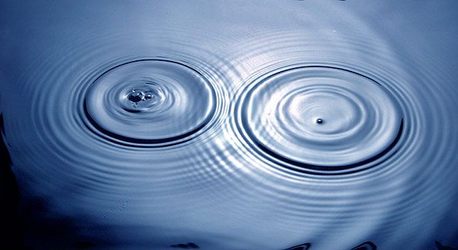
内容提要
波乃水之皮 & sine function
光的形象变迁：波-颗粒-电磁波-光能量量子-光子
Hamilton 用特征函数系数表示光/行星的路径
Einstein 的波粒二象(项)性
De Broglie 的物质波
Schrödinger 本人的波力学准备
Schrödinger 构造波力学方程
Schrödinger 波力学的诠释
De Broglie-Bohm 的导波理论
结语

Slide 3
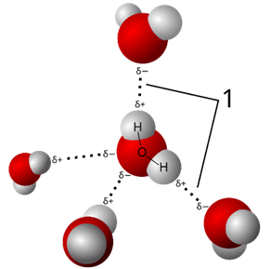
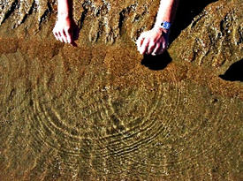
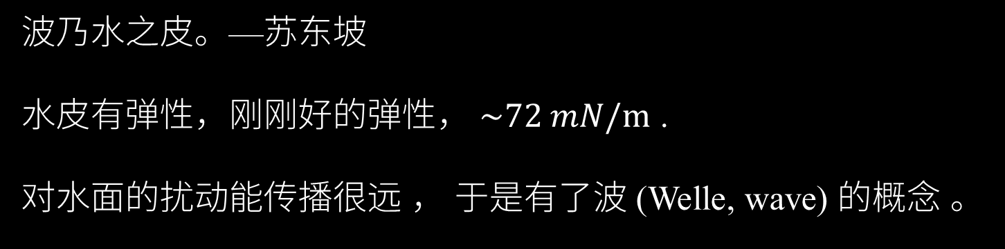
πάντα ῥεῖ, 万物皆流
Όλα είναι κύμα, 一切都是波！
(水) 波就是物理学的万能概念
波乃水之皮。—苏东坡
水皮有弹性，刚刚好的弹性， $\sim 72 mN/m$ .
对水面的扰动能传播很远 ， 于是有了波 (Welle, wave) 的概念 。
我的物理学印象

Slide 4


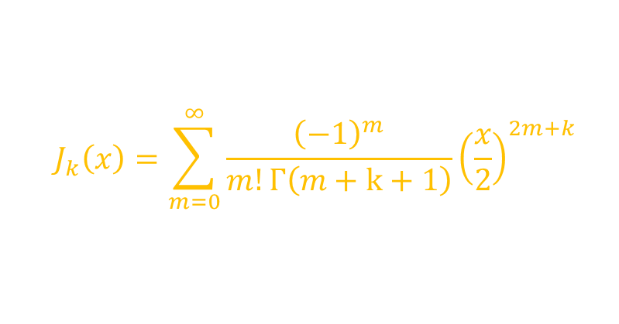
(水)波就是物理学的万能概念
《观鱼潭》
—李白
观鱼碧潭上，木落潭水清。
日暮紫鳞跃，圆波处处生。
凉烟浮竹尽，秋月照沙明。
何必沧浪去，兹焉可濯缨。
Bessel function
$$J_{k}\left(x\right)=\sum_{m=0}^{∞}{\frac{{\left(−1\right)}^{m}}{m!Γ\left(m+k+1\right)}{\left(\frac{x}{2}\right)}^{2m+k}}$$
$x→x−vt$

Slide 5
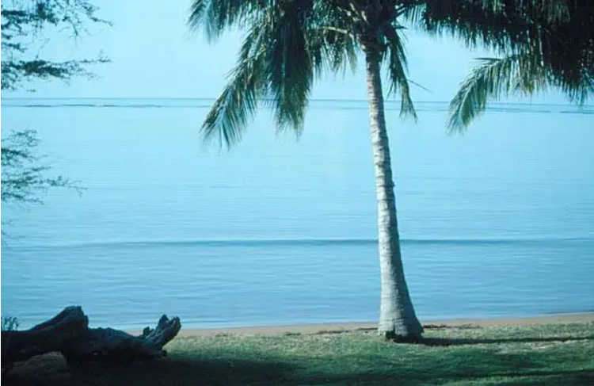
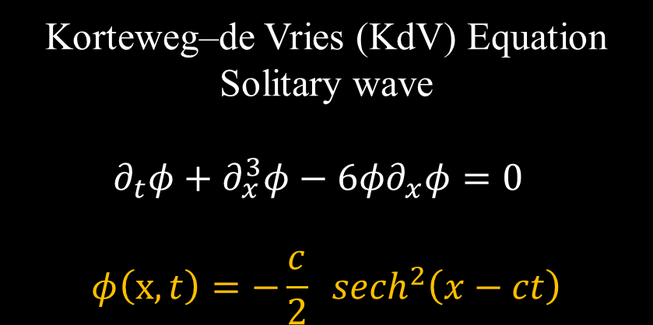
(水)波就是物理学的万能概念
Korteweg–de Vries (KdV) Equation
Solitary wave
$$∂_{t}φ+∂_{x}^{3}φ−6φ∂_{x}φ=0$$
$$φ\left(x,t\right)=−\frac{c}{2} {sech}^{2}\left(x−ct\right)$$
《登首阳山谒夷齐庙》
—李颀
古人已不见，乔木竟谁过。
寂寞首阳山，白云空复多。
苍苔归地骨，皓首采薇歌。
毕命无怨色，成仁其若何。
我来入遗庙，时候微清和。
落日吊山鬼，回风吹女萝。
石崖向西豁，引领望黄河。
千里一飞鸟，孤光东逝波。
驱车层城路，惆怅此岩阿。

Slide 6
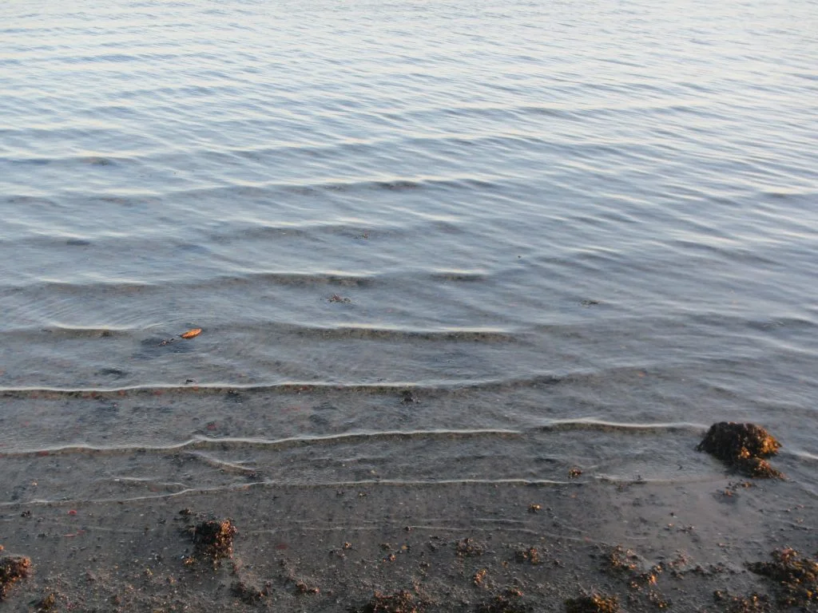
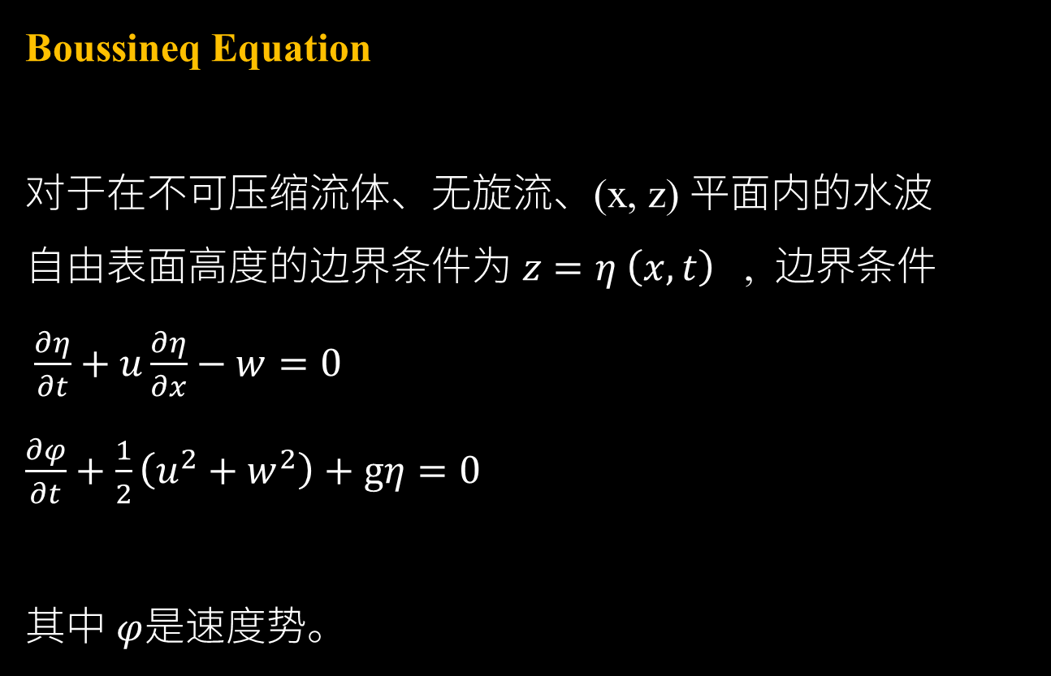
(水)波就是物理学的万能概念
Boussineq Equation
对于在不可压缩流体、无旋流、(x, z) 平面内的水波
自由表面高度的边界条件为 $z=η \left(x,t\right)$ , 边界条件
$\frac{∂η}{∂t}+u\frac{∂η}{∂x}−w=0$
$\frac{∂φ}{∂t}+\frac{1}{2}\left(u^{2}+w^{2}\right)+gη=0$
其中 $φ$是速度势。

Slide 7

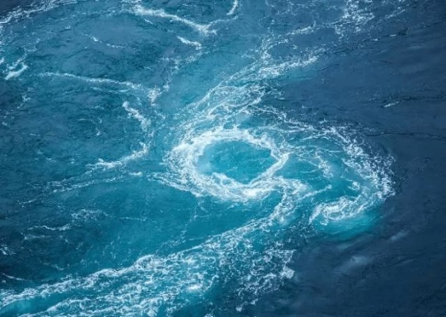
(水)波就是物理学的万能概念
《答裴侍御先行至石头驿以书见招，期月满泛洞庭》 — 李白
君至石头驿，寄书黄鹤楼。
开缄识远意，速此南行舟。
风水无定准，湍波或滞留。
忆昨新月生，西檐若琼钩。
今来何所似，破镜悬清秋。
恨不三五明，平湖泛澄流。
此欢竟莫遂，狂杀王子猷。
巴陵定遥远，持赠解人忧。
Turbulence

Slide 8
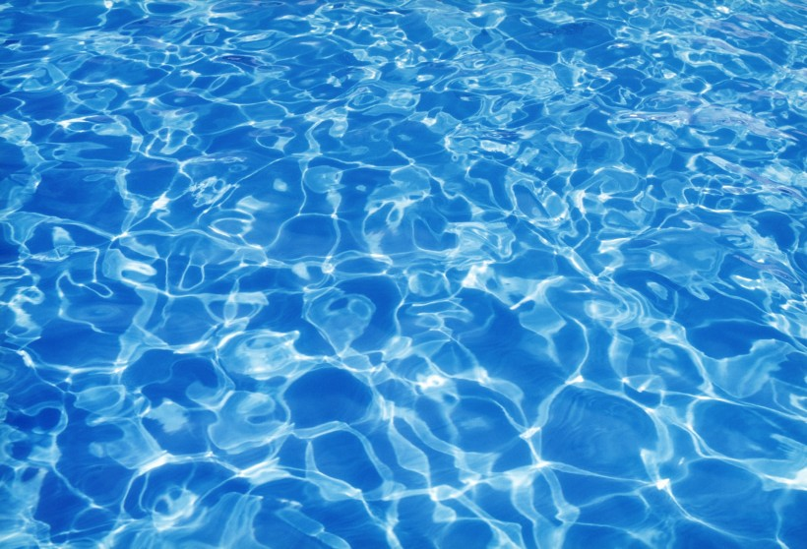
(水)波就是物理学的万能概念
《采莲曲》
—贺知章
稽山罢雾郁嵯峨，镜水无风也自波。
莫言春度芳菲尽，别有中流采芰荷。
Self-excitation, Fluctuation
涨落 → 波粒二象(项)性

Slide 9
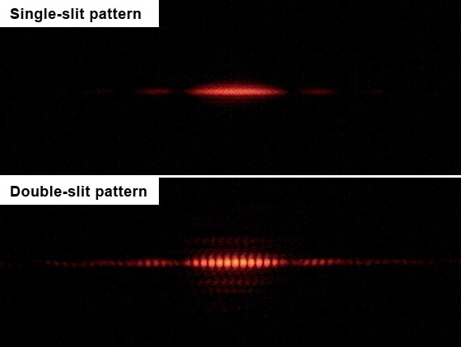
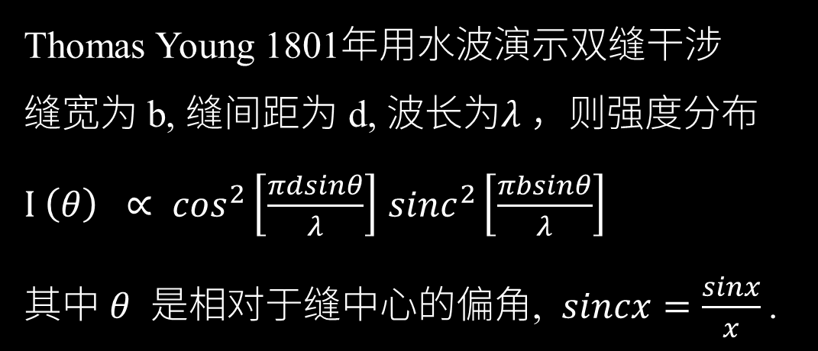
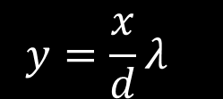

(水)波就是物理学的万能概念
Thomas Young 1801年用水波演示双缝干涉
缝宽为 b, 缝间距为 d, 波长为$λ$，则强度分布
$I \left(θ\right) ∝ \cos^{2}\left[\frac{πdsinθ}{λ}\right]$ ${sinc}^{2}\left[\frac{πbsinθ}{λ}\right]$
其中 $θ$ 是相对于缝中心的偏角, $sincx=\frac{sinx}{x}$.
测量有什么可商榷处？
强度分布函数长啥样？
$$y=\frac{x}{d}λ$$
波的表示：$A= A_{0}e^{iφ\left(x,y,z,t\right)}$
函数 $e^{ix}=cosx+isinx$ 成了波的代名词。 $e^{±ix}$ 是算符 $\frac{d^{2}}{{dx}^{2}}$ 的本征函数。
采用函数 $e^{i2πS/h}$， 算符 $\frac{d^{2}}{{dx}^{2}}\sim \hat{p}\hat{p}$ 成了动能，这便成了量子力学。
$\left(cosnx，sinnx\right)$ 构成完备正交集，于是总可以拿平面波糊弄事儿。

Slide 10
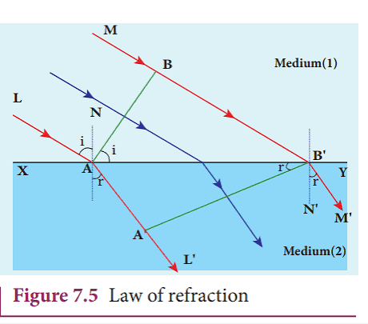
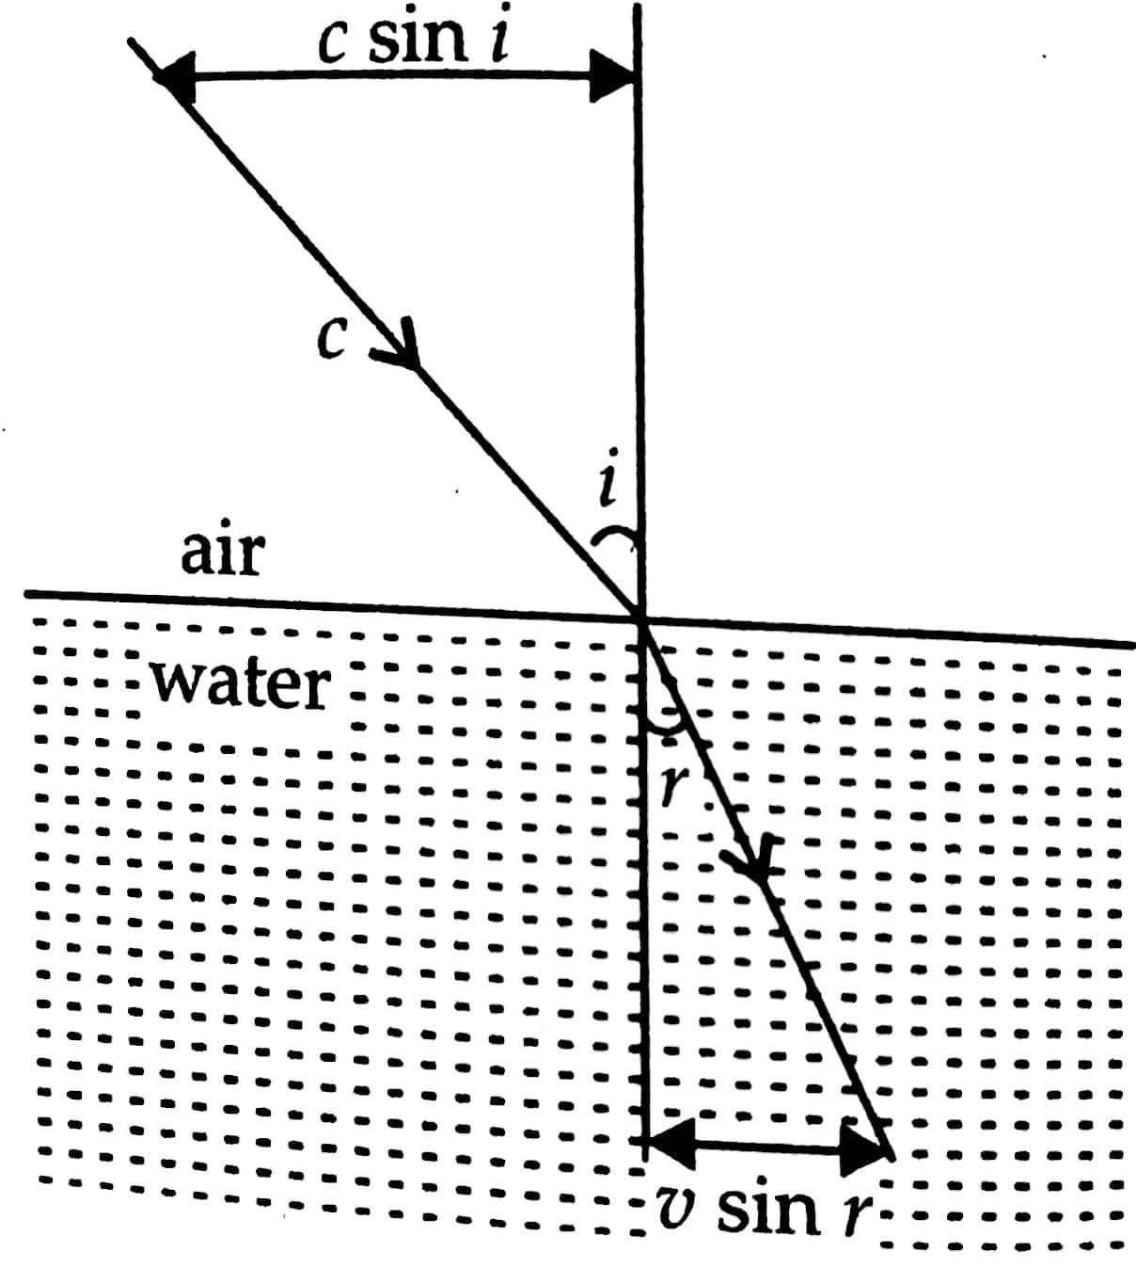
光的形象变迁：波动说与颗粒说
起初， 光的形象是光线， ray.
Huygens (1629-1695): to compare propagation of light to the spreading of sound through air, or of waves through water {Traité de la Lumière (1690)}.
Light is no thing, no body, but a state, a motion, a disturbance!
He developed that essential principle of the undulatory theory, the principle of accumulated disturbance (累积扰动原理).
Newton(1642-1727): to compare propagation of light to the motion of projectiles.
光颗粒 continues in rectilinear and uniform progress except so far as its course is retarded or disturbed by the influence of some foreign body.
光不遭受干扰就沿直线传播 {Opticks (1704)}.

Slide 11
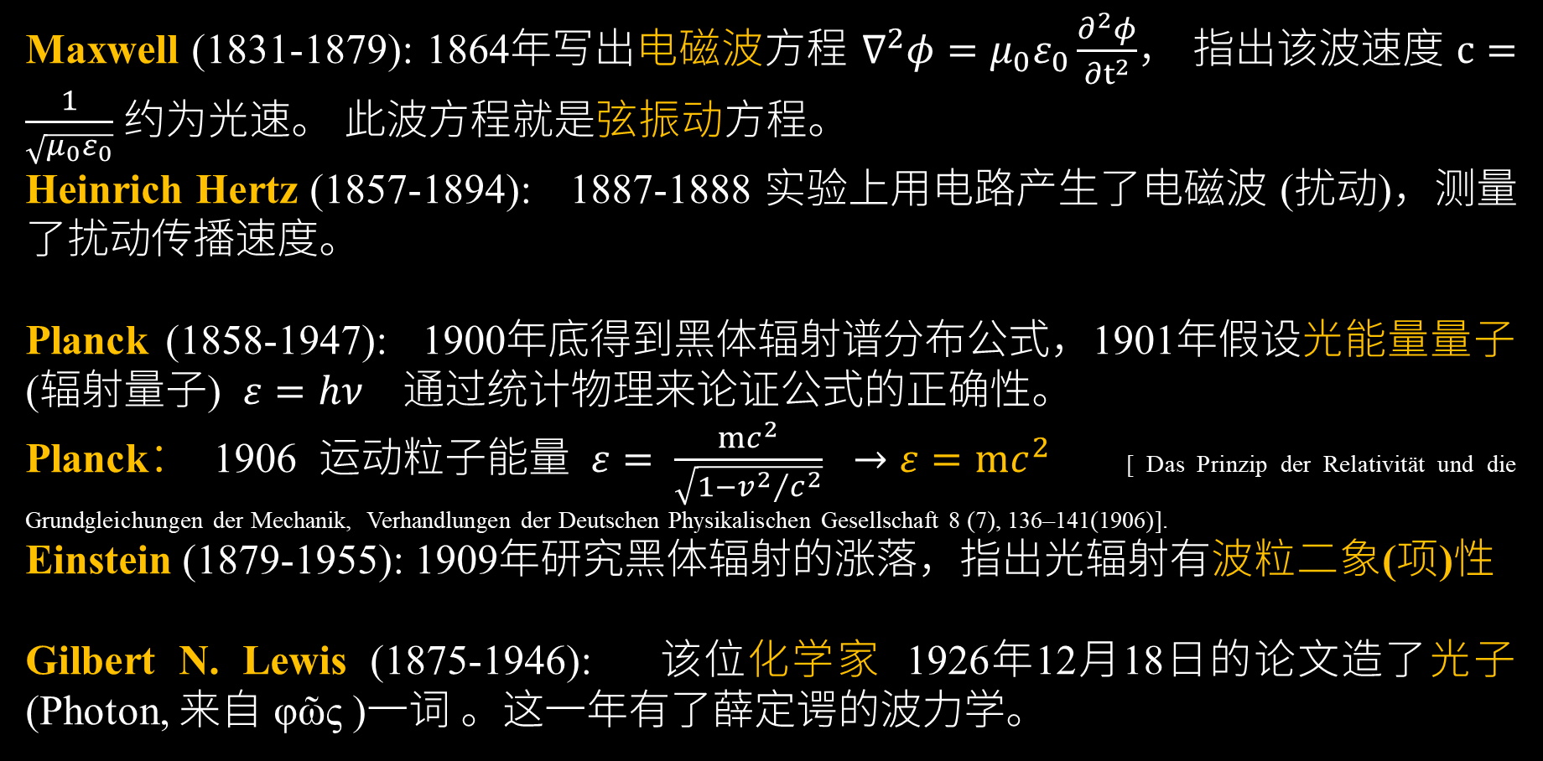
光的形象变迁：电磁波-光能量量子-波粒二象性-光子
Maxwell (1831-1879): 1864年写出电磁波方程 $∇^{2}φ=μ_{0}ε_{0}\frac{∂^{2}φ}{{∂t}^{2}}$， 指出该波速度 $c=\frac{1}{\sqrt{μ_{0}ε_{0}}}$ 约为光速。 此波方程就是弦振动方程。
Heinrich Hertz (1857-1894): 1887-1888 实验上用电路产生了电磁波 (扰动)，测量了扰动传播速度。
Planck (1858-1947): 1900年底得到黑体辐射谱分布公式，1901年假设光能量量子 (辐射量子) $ε=hν$ 通过统计物理来论证公式的正确性。
Planck： 1906 运动粒子能量 $ε= \frac{mc^{2}}{\sqrt{1−{v^{2}}/{c^{2}}}} →ε=mc^{2}$ [ Das Prinzip der Relativität und die Grundgleichungen der Mechanik, Verhandlungen der Deutschen Physikalischen Gesellschaft 8 (7), 136–141(1906)].
Einstein (1879-1955): 1909年研究黑体辐射的涨落，指出光辐射有波粒二象(项)性
Gilbert N. Lewis (1875-1946): 该位化学家 1926年12月18日的论文造了光子 (Photon, 来自 φῶς )一词 。这一年有了薛定谔的波力学。
什么是光？？？

Slide 12
Hamilton 1833-1834: 用特征函数系数表示光/行星的路径
Hamilton 的动机是让数学光学 在 beauty, power and harmony 方面与数学力学并驾齐驱。
…deductive optics…must flow from some law or principle, itself of the highest generality…called usually the Law of Least Action;
哈密顿的这个方法的意义，克莱因、 索末菲和薛定谔这样的学者才能理解。 薛定谔说，可惜的是，哈密顿的这套有力的、强大的思想观念在当代重述中其漂亮的外衣被当作可有可无的饰品给摘掉了，让位于对解析关系的索然无味的表述。

Slide 13
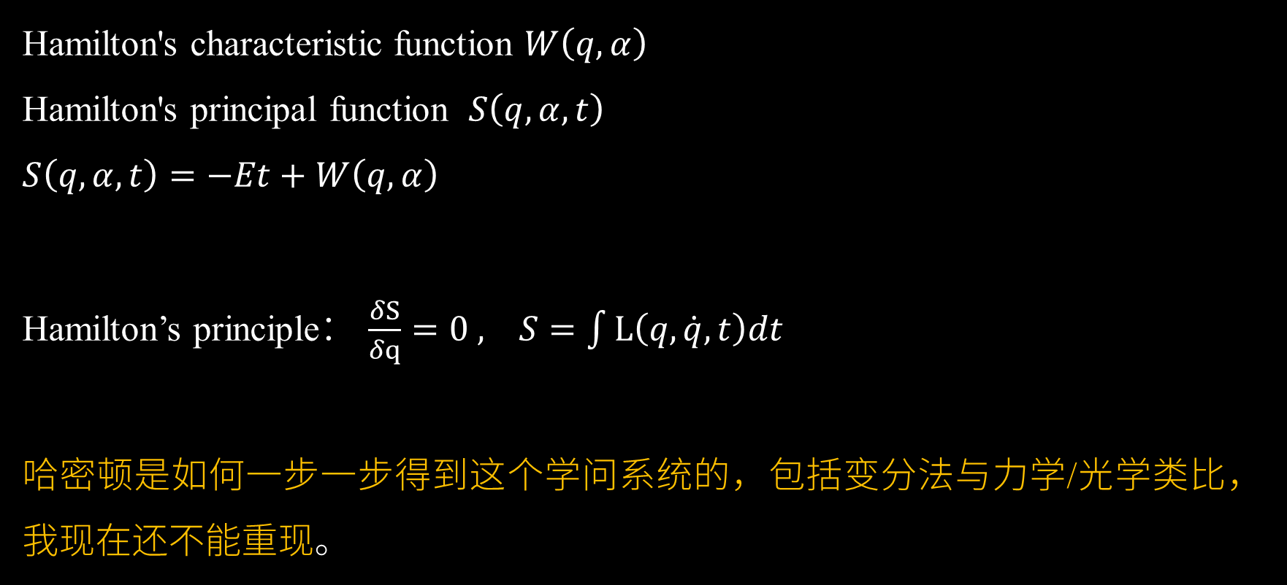
Hamilton 1833-1834: 用特征函数系数表示光/行星的路径
Hamilton's characteristic function $W\left(q, α\right)$
Hamilton's principal function $S\left(q,α,t\right)$
$S\left(q,α,t\right)=−Et+W\left(q,α\right)$
Hamilton’s principle： $\frac{δS}{δq}=0 , S=\int{L\left(q,\dot{q},t\right)dt}$
哈密顿是如何一步一步得到这个学问系统的，包括变分法与力学/光学类比，我现在还不能重现。

Slide 14
光学与力学的类比问题
Arnold Sommerfeld & Iris Runge, 1910年由 wave optics 可以得到 ray optics.
In 1910, the famous German physicist Arnold Sommerfeld and the mathematician Iris Runge teamed up to solve a big puzzle in physics. They wanted to bridge the gap between wave optics (which treats light as spreading waves) and geometric optics (which treats light as straight traveling rays).
They first developed their ideas during a lecture series in Munich in 1910. This breakthrough led to a famous paper published in 1911 titled “ Anwendung der Vektorrechnung auf die Grundlagen der geometrischen Optik (矢量计算在几何光学基础上的应用)”, Annalen der Physik 340 (7), 277-298 (1911). ——{未研读}

Slide 15
De Broglie: 相波
德布罗意在1922-1925年间关于辐射与物质波论文如下：
Louis de Broglie, Rayonnement noir et quanta de lumière (黑体辐射与光量子), Journal de Physique 3, 422-428 (1922).
Louis de Broglie, Ondes et quanta (波与量子), Comptes Rendus 177, 507-510 (1923). {其实是大科学家Jean Perrin报告德布罗意的工作}. 4页
Louis de Broglie, Waves and quanta, Nature 112, 540 (1923). 0.4 页
Louis de Broglie, Quanta de lumière, diffraction et interferences (光量子，衍射与干涉), Comptes Rendus 177, 548-551 (1923).
Louis de Broglie, La théorie cinétique des gaz et le principe de Fermat (气体运动论与费马原理), Comptes Rendus 177, 630-632 (1923).
Louis de Broglie, Sur la définition générale de la correspondance entre onde et movement (波与运动对应的一般定义), Comptes Rendus 179, 39-40 (1924).
Louis de Broglie, Recherches sur la Théorie des Quanta (量子理论研究), Annales de Physique (10e série ) 3, 3-109 (1925). {有的地方会引为 22-128 (1925)}.
Louis de Broglie, Sur la fréquence propre de l’électron (电子的固有频率), Comptes Rendus 180, 498-500 (1925).

Slide 16
De Broglie: 相波
伟大的思想不需要正确
Any moving particle had an associated wave (联系着一个波)。
有观点 De Broglie establishing wave mechanics to be completed by Erwin Schrödinger.
有评论：de Broglie’s original development rested on confusion between the velocity of a particle and the relativistic phase wave de Broglie associated with it on the one hand and on confusion between the group velocity of a wave packet and the velocity of individual waves in the packet on the other, though de Broglie arrived finally at the well-known right formula {何正确之有？}. {Edward MacKinnon, De Broglie’s thesis: A critical retrospective, American Journal of Physics, 44 (1976)}.
Louis de Broglie, Recherches sur la Théorie des Quanta (量子理论研究), Annales de Physique (10e série ) 3, 3-109 (1925).

Slide 17
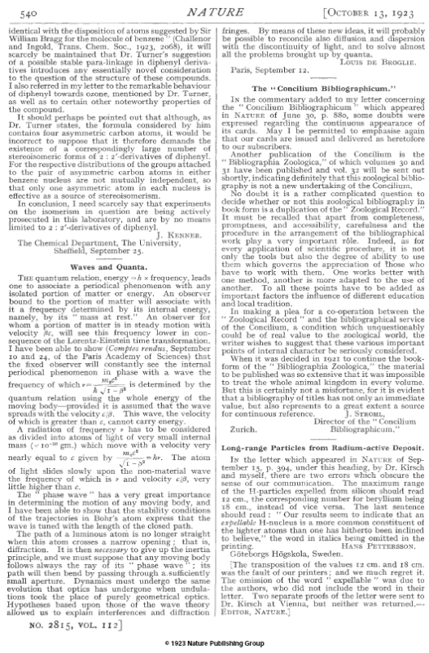
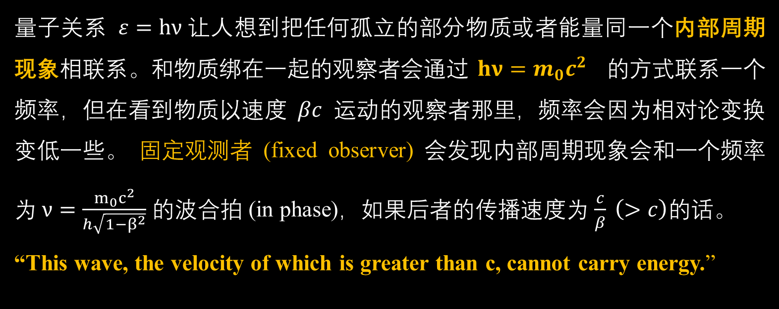
De Broglie: 相波
量子关系 $ε=hν$让人想到把任何孤立的部分物质或者能量同一个内部周期现象相联系。和物质绑在一起的观察者会通过 $hν=m_{0}c^{2}$ 的方式联系一个频率，但在看到物质以速度 $βc$ 运动的观察者那里，频率会因为相对论变换变低一些。 固定观测者 (fixed observer) 会发现内部周期现象会和一个频率为$ν=\frac{m_{0}c^{2}}{h\sqrt{1−β^{2}}}$ 的波合拍 (in phase)，如果后者的传播速度为 $\frac{c}{β} \left(>c\right)$的话。
“This wave, the velocity of which is greater than c, cannot carry energy.”
这个 “phase wave” 对于决定任意物体的运动具有重要意义，比如它的波长与轨道长度协调问题 (即后者是前者的整数倍) 就是玻尔原子轨道的稳定性条件。此外，还能调和“量子带来的光之不连续性”与 “光之弥散/色散现象”。

Slide 18
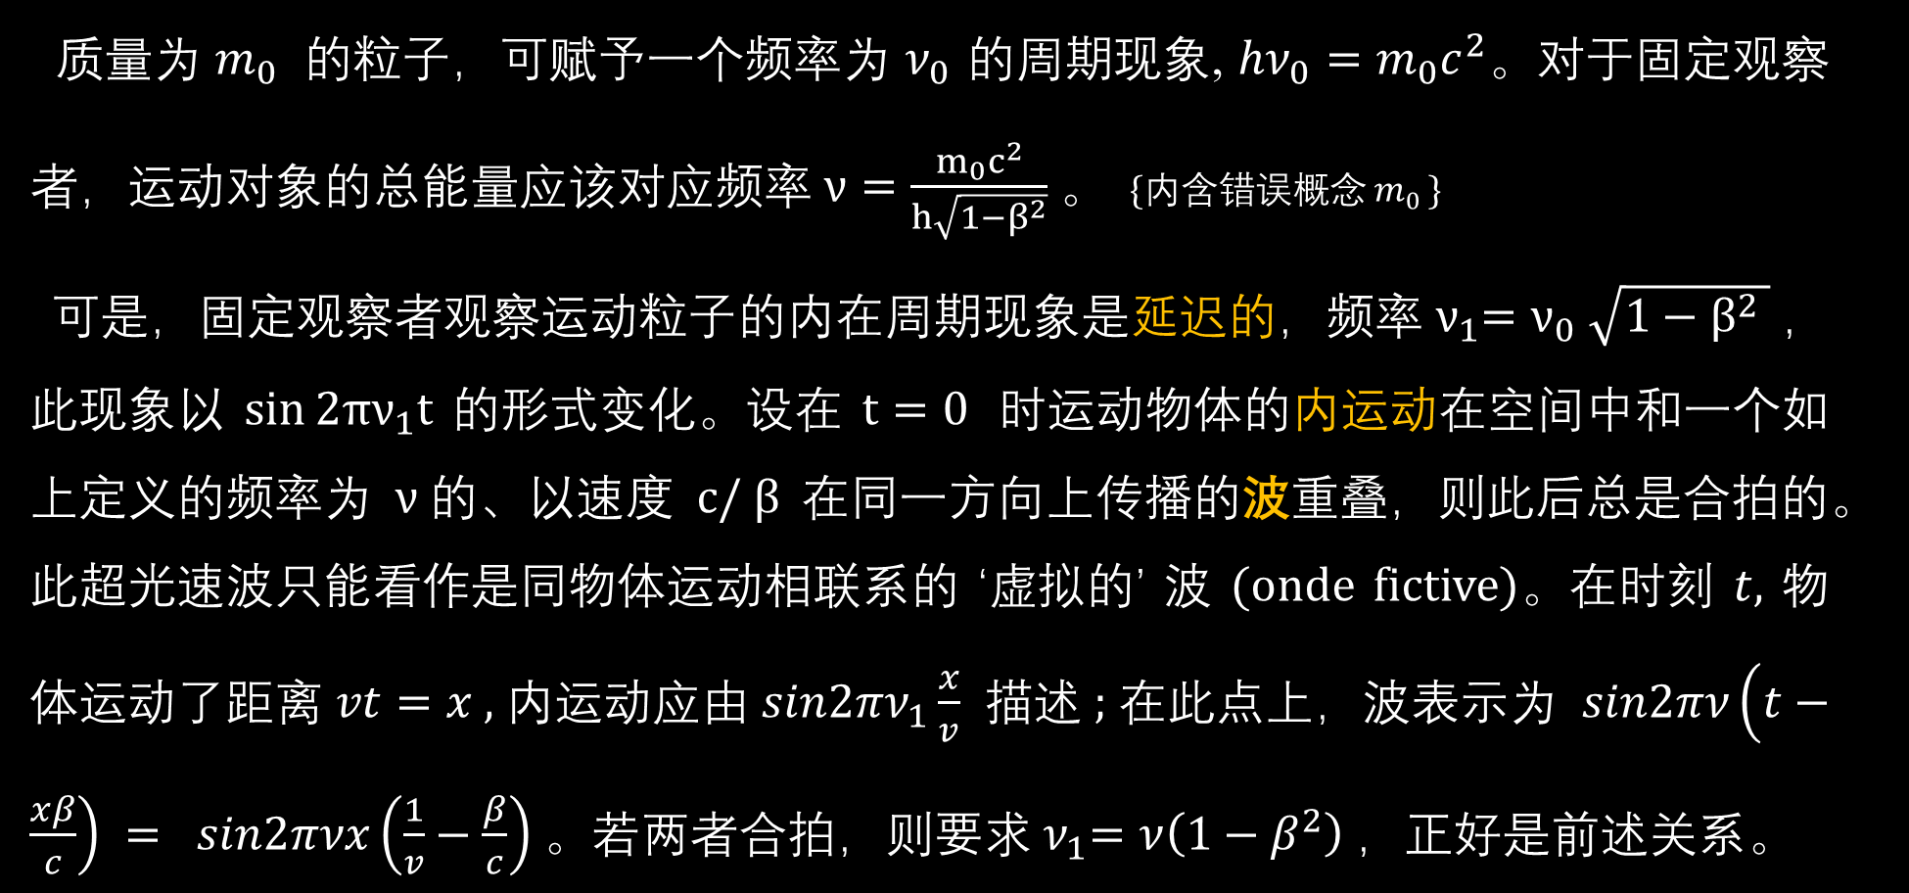
De Broglie: 相波
1923年 Perrin 的四页报告
质量为 $m_{0}$ 的粒子，可赋予一个频率为 $ν_{0}$ 的周期现象, $hν_{0}=m_{0}c^{2}$。对于固定观察者，运动对象的总能量应该对应频率 $ν=\frac{m_{0}c^{2}}{h\sqrt{1−β^{2}}}$。 {内含错误概念 $m_{0}$ }
可是，固定观察者观察运动粒子的内在周期现象是延迟的，频率${ ν}_{1}=ν_{0} \sqrt{1−β^{2} }$，此现象以 $\sin{2πν_{1}t}$ 的形式变化。设在 $t=0$ 时运动物体的内运动在空间中和一个如上定义的频率为 $ν$的、以速度 $c/ β$在同一方向上传播的波重叠，则此后总是合拍的。此超光速波只能看作是同物体运动相联系的 ‘虚拟的’ 波 (onde fictive)。在时刻 $t$, 物体运动了距离 $vt=x$, 内运动应由 $sin2πν_{1}\frac{x}{v}$ 描述 ; 在此点上，波表示为 $sin2πν\left(t−\frac{xβ}{c}\right) = sin2πνx\left(\frac{1}{v}−\frac{β}{c}\right)$。若两者合拍，则要求${ ν}_{1}=ν\left(1−β^{2}\right)$，正好是前述关系。

Slide 19
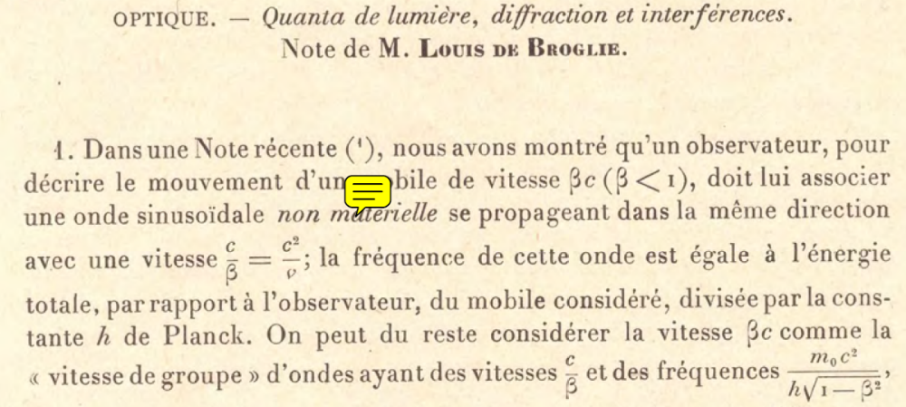
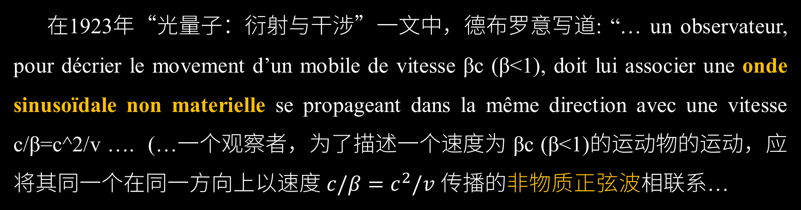
De Broglie: 相波
在1923年“光量子：衍射与干涉”一文中，德布罗意写道: “… un observateur, pour décrier le movement d’un mobile de vitesse βc (β<1), doit lui associer une onde sinusoïdale non materielle se propageant dans la même direction avec une vitesse c/β=c^2/v …. (…一个观察者，为了描述一个速度为 βc (β<1)的运动物的运动，应将其同一个在同一方向上以速度 $c/β=c^{2}/v$ 传播的非物质正弦波相联系…

Slide 20
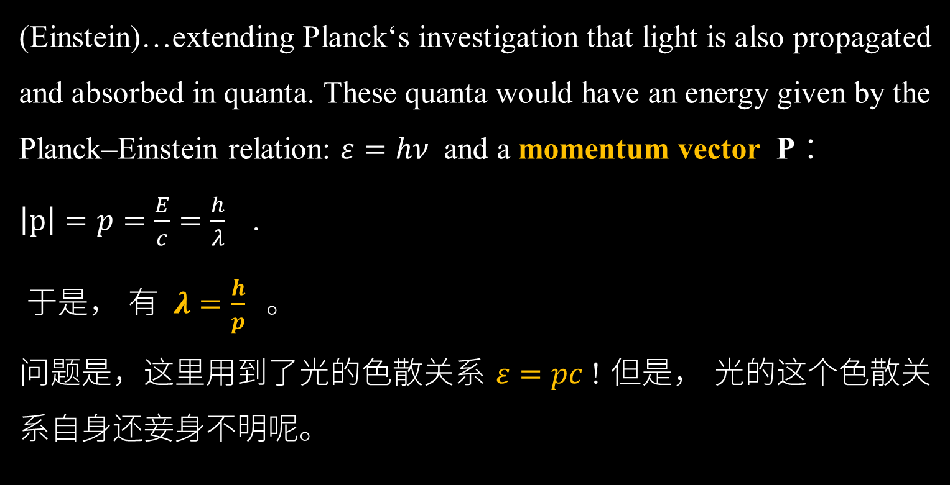
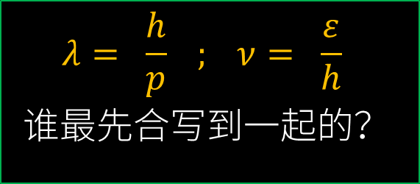
De Broglie: 相波
(Einstein)…extending Planck‘s investigation that light is also propagated and absorbed in quanta. These quanta would have an energy given by the Planck–Einstein relation: $ε=hν$ and a momentum vector P ：
$\left|p\right|=p=\frac{E}{c}=\frac{h}{λ}$.
于是， 有 $λ=\frac{h}{p}$。
问题是，这里用到了光的色散关系 $ε=pc$! 但是， 光的这个色散关系自身还妾身不明呢。
$$λ= \frac{h}{p} ; ν= \frac{ε}{h}$$
谁最先合写到一起的？
Albert Einstein, Zur Quantentheorie der Strahlung, Physicalische Zeitschrift 18, 121–128(1917).

Slide 21
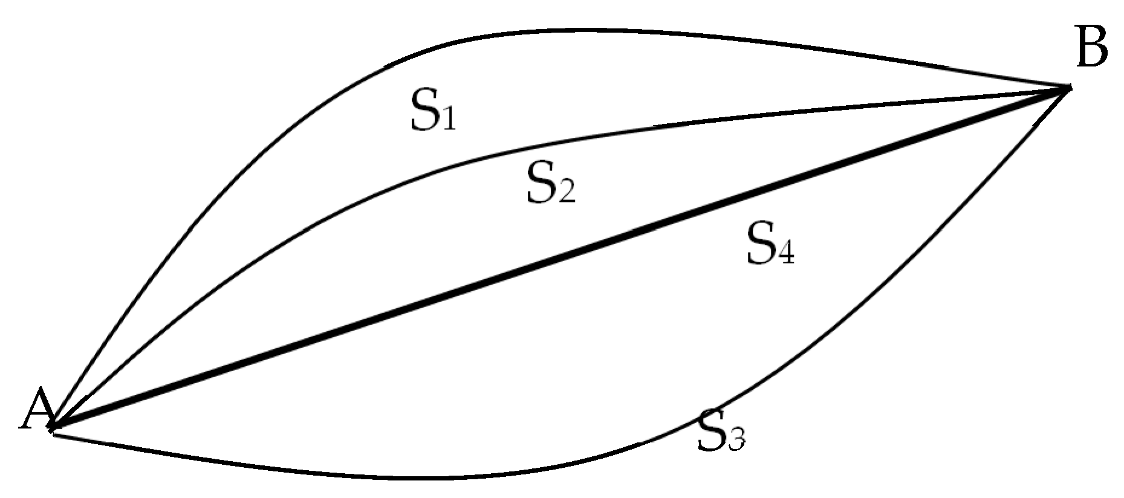
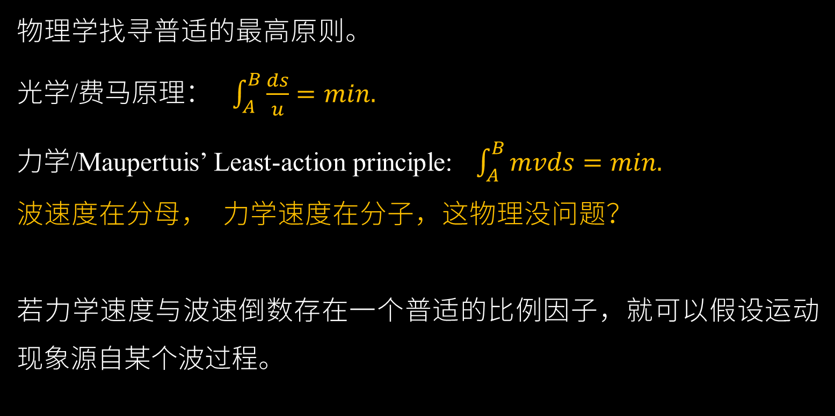
Haas 论述力学-电-光现象的 Parallelismus
物理学找寻普适的最高原则。
光学/费马原理： $\int_{A}^{B}{\frac{ds}{u}}=min.$
力学/Maupertuis’ Least-action principle: $\int_{A}^{B}{mvds}=min.$
波速度在分母， 力学速度在分子，这物理没问题？
若力学速度与波速倒数存在一个普适的比例因子，就可以假设运动现象源自某个波过程。
路线问题是物理学基本问题！
Arthur Haas, Materiewellen und Quantenmechanik (物质波与量子力学), Zweite Auflage, Akademische Verlaggesellschaft (1929).

Slide 22
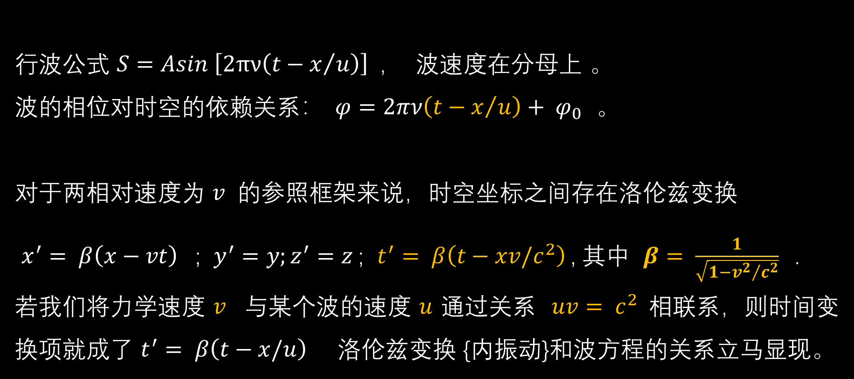
Haas 论述力学-电-光现象的 Parallelismus
行波公式 $S=Asin \left[2πν\left(t−x/u\right)\right]$， 波速度在分母上 。
波的相位对时空的依赖关系：$φ=2πν\left(t−x/u\right)+ φ_{0}$ 。
对于两相对速度为 $v$ 的参照框架来说，时空坐标之间存在洛伦兹变换
$x^{′}= β\left(x−vt\right)$ ; $y^{′}=y;z^{′}=z$; $t^{′}= β\left(t−xv/c^{2}\right)$, 其中 $β= \frac{1}{\sqrt{1−{v^{2}}/{c^{2}}}}$.
若我们将力学速度 $v$ 与某个波的速度 $u$ 通过关系 $uv= c^{2}$相联系，则时间变换项就成了 $t^{′}= β\left(t−x/u\right)$ 洛伦兹变换 {内振动}和波方程的关系立马显现。
Arthur Haas, Materiewellen und Quantenmechanik (物质波与量子力学), Zweite Auflage, Akademische Verlaggesellschaft (1929).

Slide 23
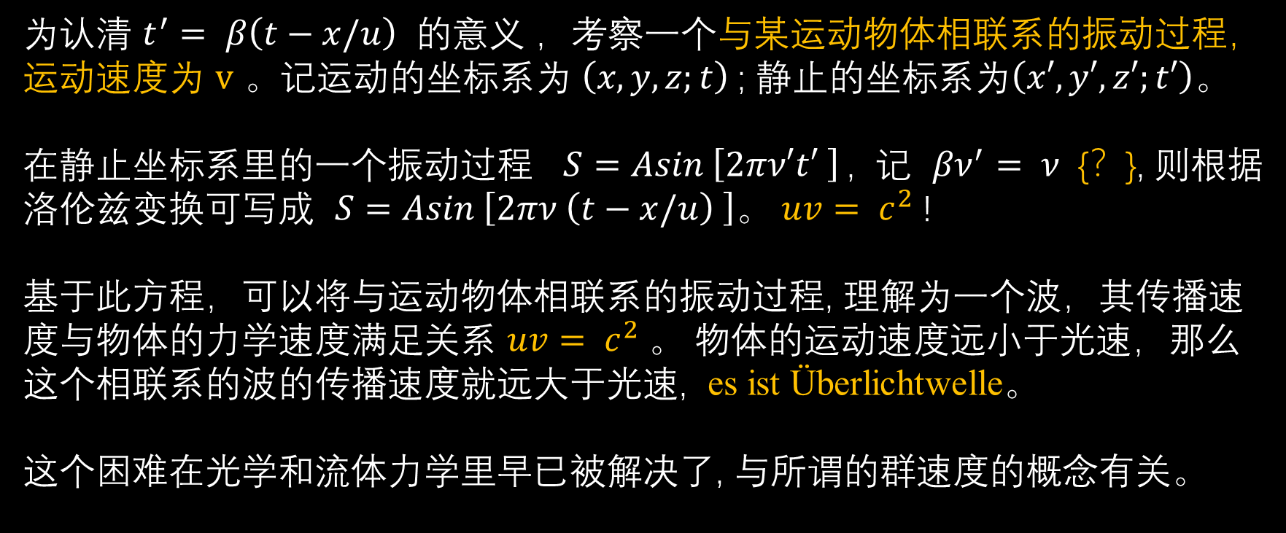
Haas 论述力学-电-光现象的 Parallelismus
为认清 $t^{′}= β\left(t−x/u\right)$ 的意义 ，考察一个与某运动物体相联系的振动过程，运动速度为 $v$ 。记运动的坐标系为 $\left(x, y,z;t\right)$; 静止的坐标系为$\left(x′, y′,z′;t′\right)。$
在静止坐标系里的一个振动过程 $S=Asin \left[2πν′t′ \right]$, 记 ${βν}^{′}= ν$ {？}, 则根据洛伦兹变换可写成 $S=Asin \left[2πν \left(t−x/u\right) \right]$。 $uv= c^{2}$!
基于此方程，可以将与运动物体相联系的振动过程, 理解为一个波，其传播速度与物体的力学速度满足关系 $uv= c^{2}$。 物体的运动速度远小于光速，那么这个相联系的波的传播速度就远大于光速, es ist Überlichtwelle。
这个困难在光学和流体力学里早已被解决了, 与所谓的群速度的概念有关。
Arthur Haas, Materiewellen und Quantenmechanik (物质波与量子力学), Zweite Auflage, Akademische Verlaggesellschaft (1929).

Slide 24
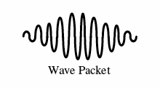
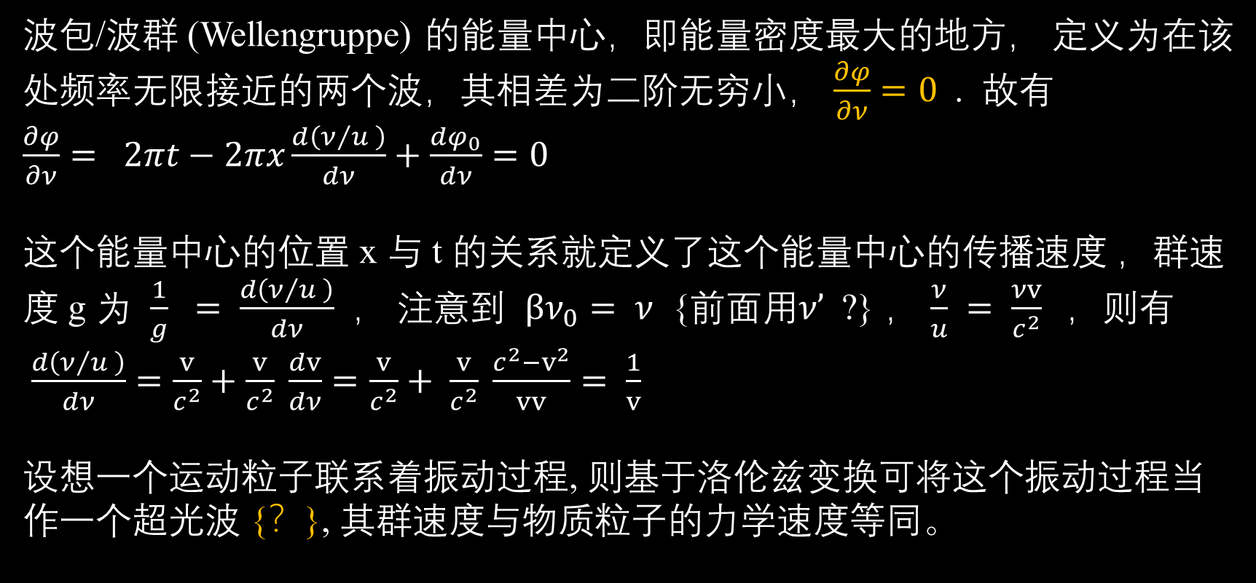
Haas 论述力学-电-光现象的 Parallelismus
波包/波群 (Wellengruppe) 的能量中心，即能量密度最大的地方， 定义为在该处频率无限接近的两个波，其相差为二阶无穷小， $\frac{∂φ}{∂ν}=0$. 故有
$\frac{∂φ}{∂ν}= 2πt−2πx\frac{d\left(ν/{u }\right)}{dν}+\frac{dφ_{0}}{dν}=0$
这个能量中心的位置 x 与 t 的关系就定义了这个能量中心的传播速度 ，群速度 g 为 $\frac{1}{g} = \frac{d\left(ν/{u }\right)}{dν}$ ， 注意到 $βν_{0}= ν$ {前面用$ν’$ ?} ， $\frac{ν}{u} = \frac{νv}{c^{2}}$，则有
$\frac{d\left(ν/{u }\right)}{dν}=\frac{v}{c^{2}}+\frac{v}{c^{2}} \frac{dv}{dν}=\frac{v}{c^{2}}+ \frac{v}{c^{2}} \frac{c^{2}−v^{2}}{vv}= \frac{1}{v}$
设想一个运动粒子联系着振动过程, 则基于洛伦兹变换可将这个振动过程当作一个超光波 {？}, 其群速度与物质粒子的力学速度等同。
Arthur Haas, Materiewellen und Quantenmechanik (物质波与量子力学), Zweite Auflage, Akademische Verlaggesellschaft (1929).

Slide 25
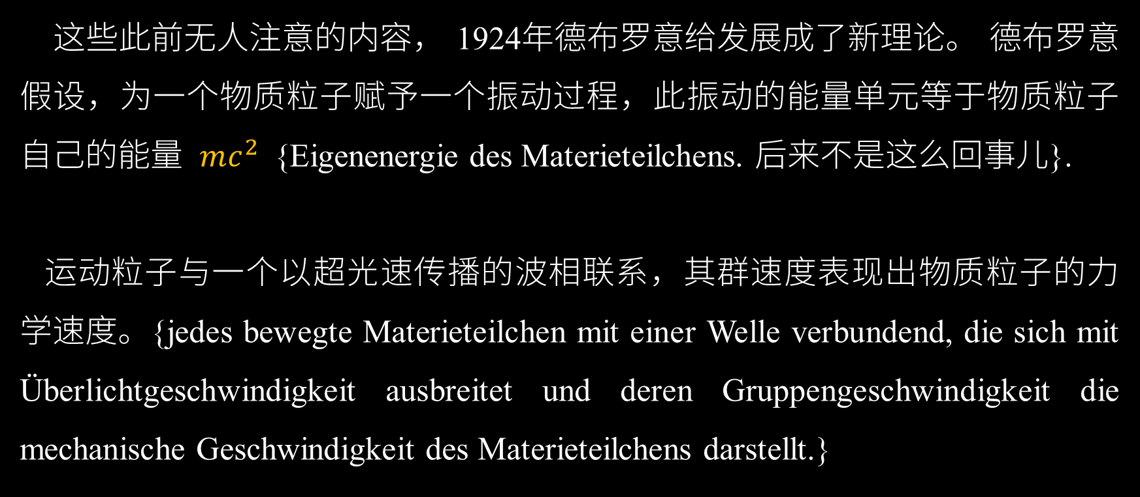
Haas 论述力学-电-光现象的 Parallelismus
这些此前无人注意的内容， 1924年德布罗意给发展成了新理论。 德布罗意假设，为一个物质粒子赋予一个振动过程，此振动的能量单元等于物质粒子自己的能量 $mc^{2}$ {Eigenenergie des Materieteilchens. 后来不是这么回事儿}.
运动粒子与一个以超光速传播的波相联系，其群速度表现出物质粒子的力学速度。{jedes bewegte Materieteilchen mit einer Welle verbundend, die sich mit Überlichtgeschwindigkeit ausbreitet und deren Gruppengeschwindigkeit die mechanische Geschwindigkeit des Materieteilchens darstellt.}
Arthur Haas, Materiewellen und Quantenmechanik (物质波与量子力学), Zweite Auflage, Akademische Verlaggesellschaft (1929).

Slide 26
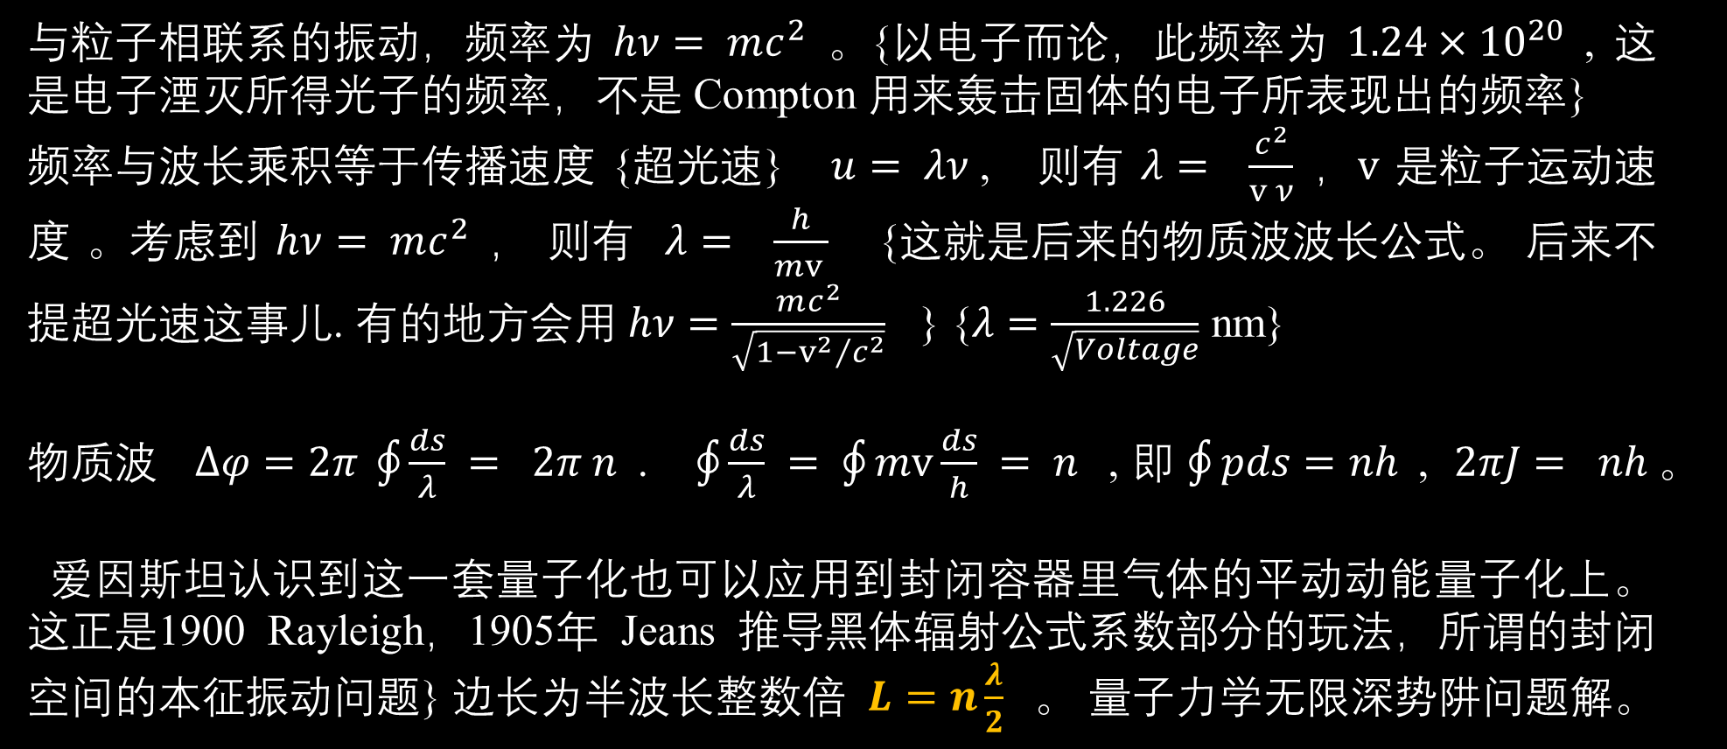
Haas 论述力学-电-光现象的 Parallelismus
与粒子相联系的振动，频率为 $hν= mc^{2}$。{以电子而论，此频率为 $1.24×{10}^{20}$, 这是电子湮灭所得光子的频率，不是 Compton 用来轰击固体的电子所表现出的频率}
频率与波长乘积等于传播速度 {超光速} $u= λν$, 则有 $λ= \frac{c^{2}}{v ν}$，$v$ 是粒子运动速度 。考虑到 $hν= mc^{2}$， 则有 $λ= \frac{h}{mv }$ {这就是后来的物质波波长公式。 后来不提超光速这事儿. 有的地方会用 $hν=\frac{mc^{2}}{\sqrt{1−{v^{2}}/{c^{2}}}}$ } {$λ=\frac{1.226}{\sqrt{Voltage}}$ nm}
物质波 $Δφ=2π \oint{\frac{ds}{λ}} = 2π n$. $\oint{\frac{ds}{λ}} = \oint{mv\frac{ds}{h}} = n$, 即 $\oint{pds}=nh$, $2πJ= nh$。
爱因斯坦认识到这一套量子化也可以应用到封闭容器里气体的平动动能量子化上。这正是1900 Rayleigh，1905年 Jeans 推导黑体辐射公式系数部分的玩法，所谓的封闭空间的本征振动问题} 边长为半波长整数倍 $L=n\frac{λ}{2}$。 量子力学无限深势阱问题解。
Arthur Haas, Materiewellen und Quantenmechanik (物质波与量子力学), Zweite Auflage, Akademische Verlaggesellschaft (1929).

Slide 27
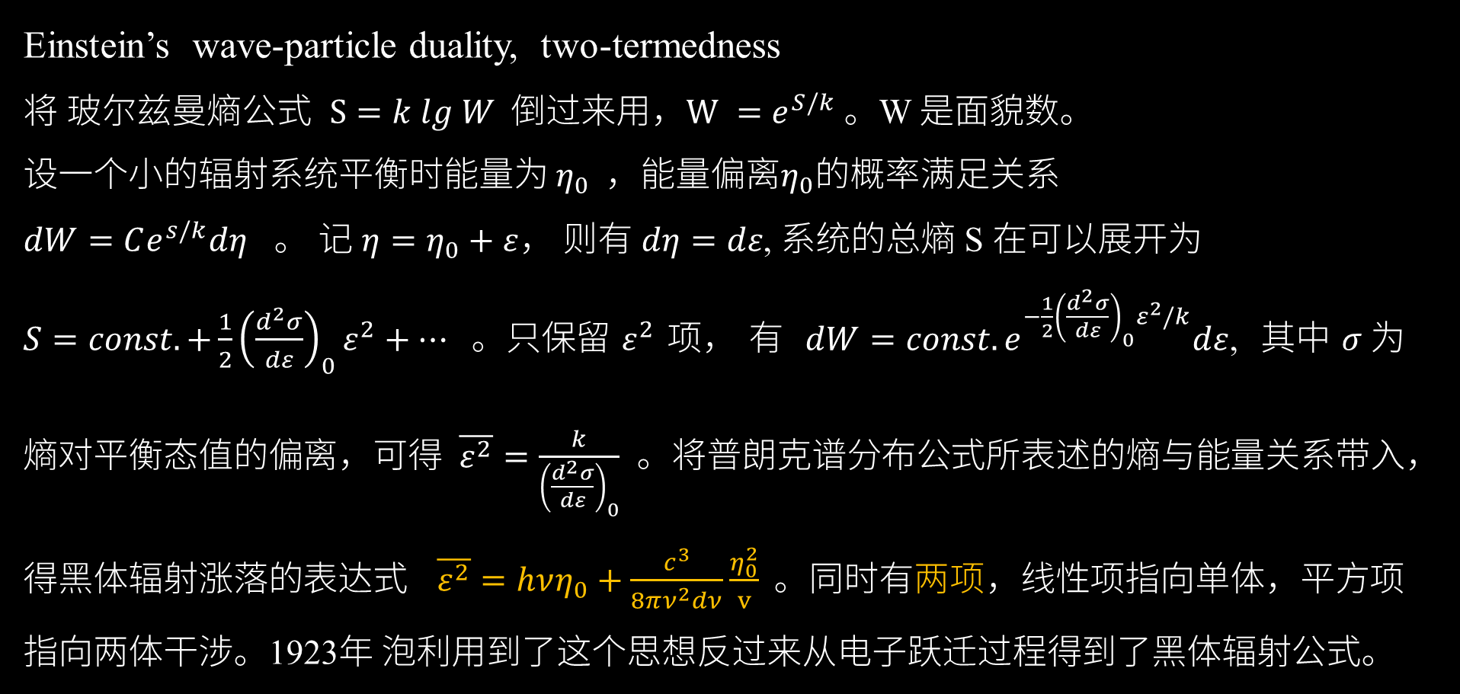
Einstein 的波粒二象 (项)性
Einstein’s wave-particle duality, two-termedness
将 玻尔兹曼熵公式 $S=k lg W$倒过来用，$W =e^{S/k}$ 。W 是面貌数。
设一个小的辐射系统平衡时能量为 $η_{0}$，能量偏离$η_{0}$的概率满足关系
$dW=Ce^{s/k}dη$ 。 记 $η=η_{0}+ε$， 则有 $dη=dε$, 系统的总熵 S 在可以展开为
$S=const.+\frac{1}{2}{\left(\frac{d^{2}σ}{dε}\right)}_{0}ε^{2}+…$ 。只保留 $ε^{2}$ 项， 有 $dW=const.e^{−\frac{1}{2}{\left(\frac{d^{2}σ}{dε}\right)}_{0}ε^{2}/k}dε$, 其中 $σ$为熵对平衡态值的偏离，可得 $\overline{ε^{2}}=\frac{k}{{\left(\frac{d^{2}σ}{dε}\right)}_{0}}$ 。将普朗克谱分布公式所表述的熵与能量关系带入，得黑体辐射涨落的表达式 $\overline{ε^{2}}=hνη_{0}+\frac{c^{3}}{8πν^{2}dν}\frac{η_{0}^{2}}{v}$ 。同时有两项，线性项指向单体，平方项指向两体干涉。1923年 泡利用到了这个思想反过来从电子跃迁过程得到了黑体辐射公式。
Albert Einstein, Zum gegenwärtigen Stande des Strahlungsproblems (论辐射问题的现状), Physikalische Zeitschrift 10 (6), 185-193(1909)

Slide 28
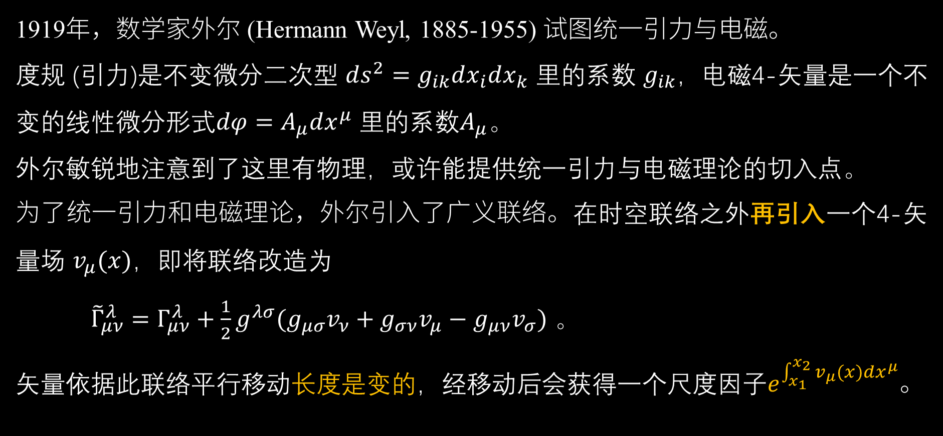
Schrödinger 的波力学准备：1923, Making ℎ imaginary
1919年，数学家外尔 (Hermann Weyl, 1885-1955) 试图统一引力与电磁。
度规 (引力)是不变微分二次型 $ds^{2}=g_{ik}dx_{i}dx_{k}$ 里的系数 $g_{ik}$，电磁4-矢量是一个不变的线性微分形式$dφ=A_{μ}dx^{μ}$ 里的系数$A_{μ}$。
外尔敏锐地注意到了这里有物理，或许能提供统一引力与电磁理论的切入点。
为了统一引力和电磁理论，外尔引入了广义联络。在时空联络之外再引入一个4-矢量场 $v_{μ}(x)$，即将联络改造为
${\tilde{Γ}}_{μν}^{λ}=Γ_{μν}^{λ}+\frac{1}{2}g^{λσ}(g_{μσ}v_{ν}+g_{σν}v_{μ}−g_{μν}v_{σ})$ 。
矢量依据此联络平行移动长度是变的，经移动后会获得一个尺度因子$e^{\int_{x_{1}}^{x_{2}}{v_{μ}(x)dx^{μ}}}$。

Slide 29
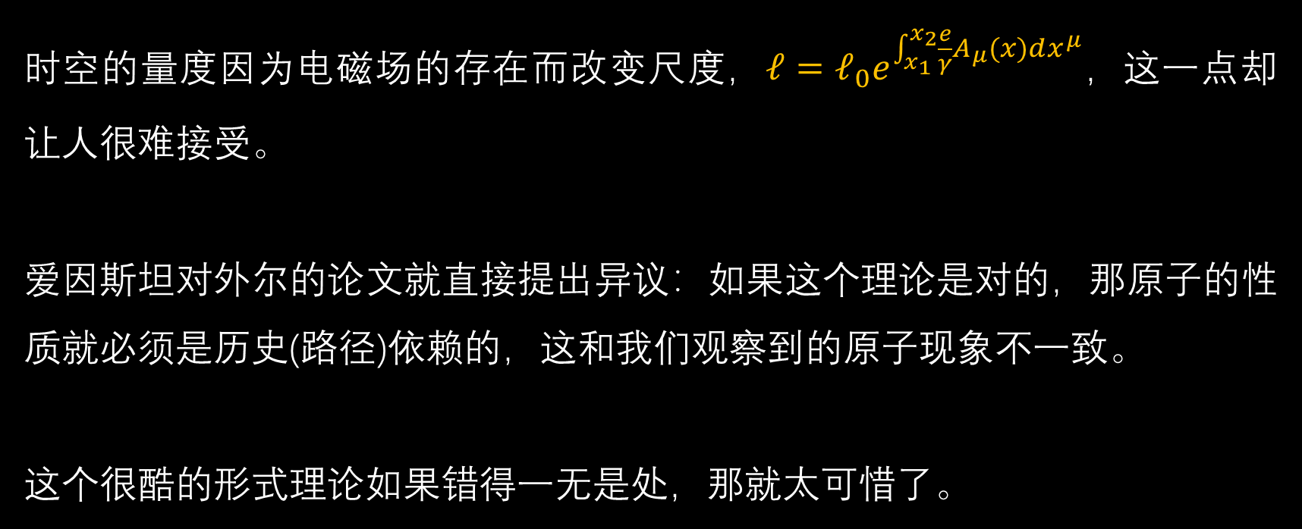
Schrödinger 的波力学准备：1923, Making ℎ imaginary
时空的量度因为电磁场的存在而改变尺度，$𝓁=𝓁_{0}e^{\int_{x_{1}}^{x_{2}}{\frac{e}{γ}A_{μ}(x)dx^{μ}}}$，这一点却让人很难接受。
爱因斯坦对外尔的论文就直接提出异议：如果这个理论是对的，那原子的性质就必须是历史(路径)依赖的，这和我们观察到的原子现象不一致。
这个很酷的形式理论如果错得一无是处，那就太可惜了。
Erwin Schrödinger, Über eine bemerkenswerte Eigenschaft der Quantenbahnen eines einzelnen Elektrons (关于单电子量子轨道的一个值得注意的性质 ), Zeitschrift für Physik 12, 13-23(1923).

Slide 30
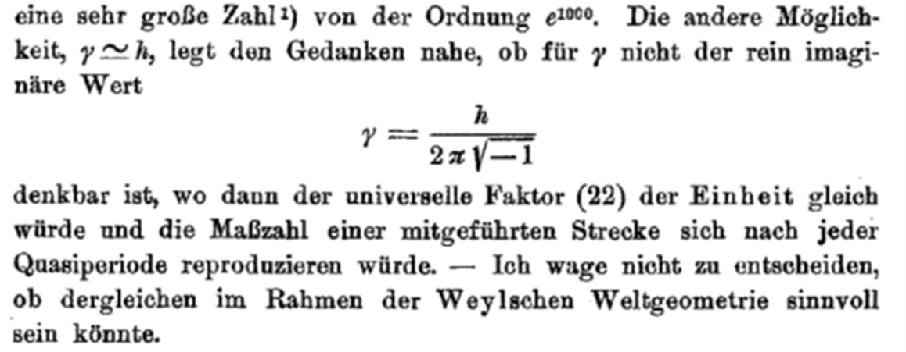
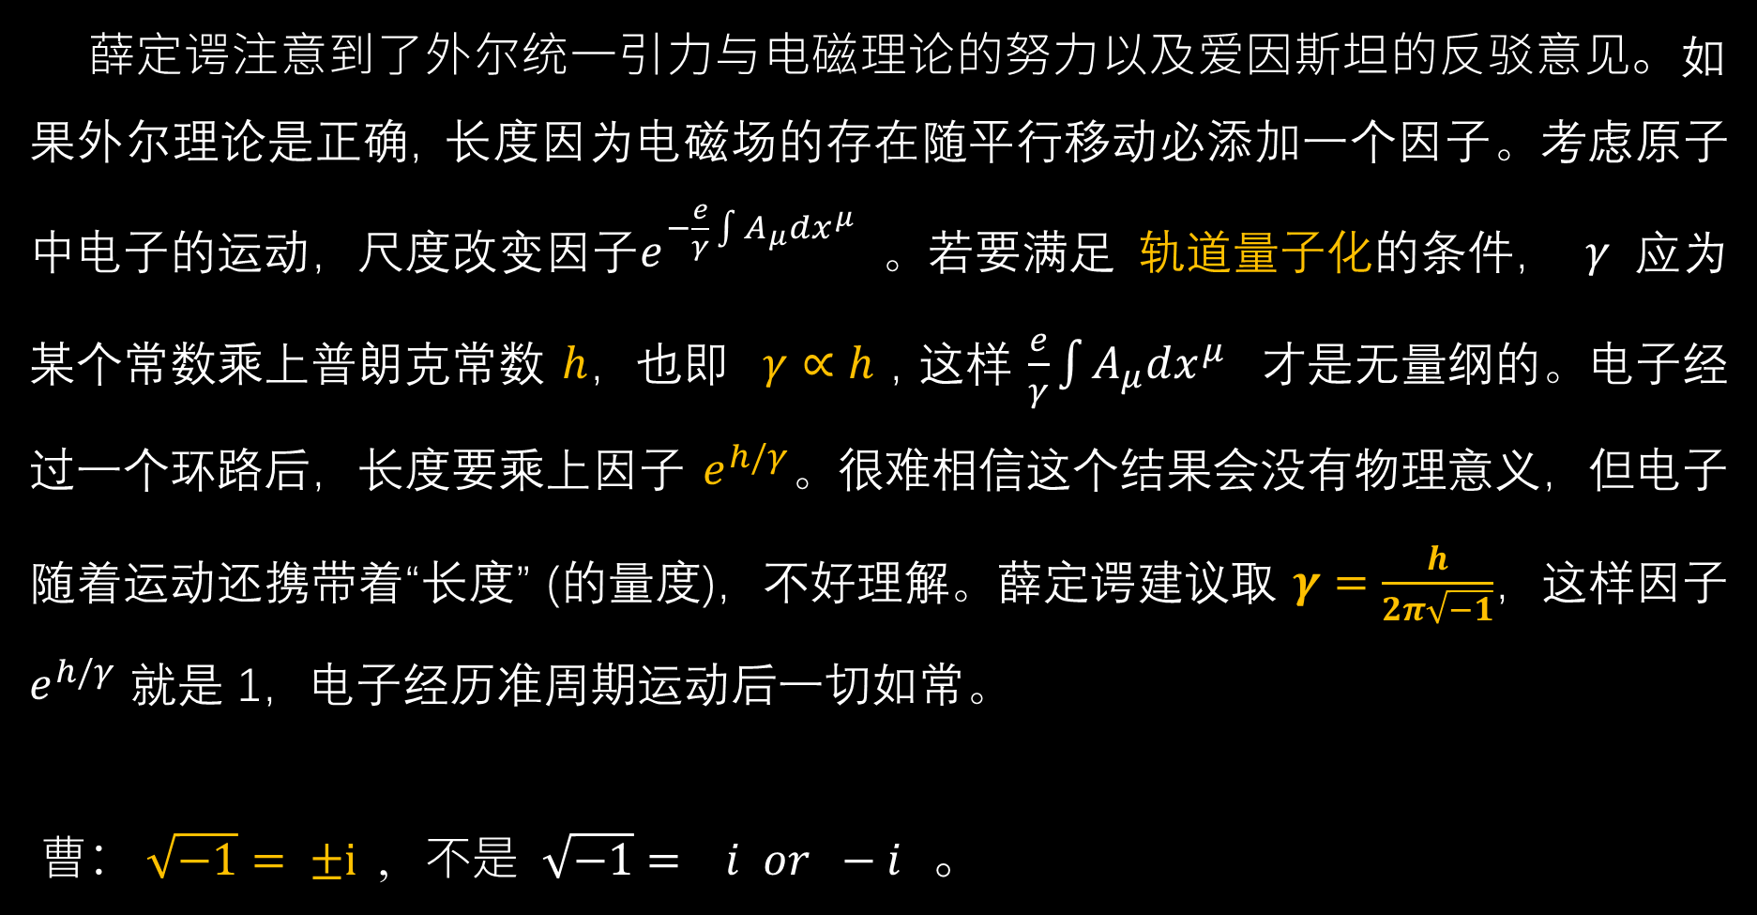
Schrödinger 的波力学准备：1923, Making ℎ imaginary
薛定谔注意到了外尔统一引力与电磁理论的努力以及爱因斯坦的反驳意见。如果外尔理论是正确, 长度因为电磁场的存在随平行移动必添加一个因子。考虑原子中电子的运动，尺度改变因子$e^{−\frac{e}{γ}\int{A_{μ}dx^{μ}}}$ 。若要满足 轨道量子化的条件， $γ$ 应为某个常数乘上普朗克常数 $h$，也即 $γ∝h$ , 这样 $\frac{e}{γ}\int{A_{μ}dx^{μ}}$ 才是无量纲的。电子经过一个环路后，长度要乘上因子 $e^{h/γ}$。很难相信这个结果会没有物理意义，但电子随着运动还携带着“长度” (的量度)，不好理解。薛定谔建议取 $γ=\frac{h}{2π\sqrt{−1}}$，这样因子 $e^{h/γ}$ 就是 1，电子经历准周期运动后一切如常。
曹： $\sqrt{−1}= ±i$, 不是 $\sqrt{−1}= i or −i$。

Slide 31
Schrödinger 的波力学准备：1925，物质波
1925年 12月15日，薛定谔提交了一篇题为 Zur Einsteinschen Gastheorie （爱因斯坦的气理论）[Erwin Schrödinger, Physikalische Zeitschrift 27, 95-101(1926)].
愚以为，这才是波力学最重要的一篇准备性论文。特别地，本文中薛定谔造了气体 (Gaskörper)一词。为了和 Gas一词 的汉译“气体”相区别， 我采用 “气_体”的写法。理想气的原子能构成了气_体 (原子间有关联)， 这是量子的表现！
对于黑体辐射，他引入了新表述 das Strahlungsvolumen, 辐射体。
…nach Einstein’s Theorie die eigentliche differentia specifica des Gaskörpers bildet…
为了强调这个“气_体”的特别的不同之处，薛定谔一激动用了拉丁语。

Slide 32
Schrödinger 的波力学准备：1925，物质波
爱因斯坦用玻色统计处理气体。将这个新统计看作某种本原的而非需要解释的，仿佛自带正当性的感觉 ( Diese neue Statistik als etwas Primäres, nicht weiter Erklärbares anzusehen, sträubt sich das natürliche Gefühl mit Recht). 它仿佛假设了分子间有相互依赖或者交换作用， 又不好分析。
应该对新理论的本质有深刻的考察。 旧有的经验验证了的、建立在逻辑基础之上的统计方法要任其正确，基础层面上的改动要自然到位。
一个简单的想法是：将应用于“Lichtatom”上得到普朗克辐射分布的统计形式应用于气体分子上, 要求爱因斯坦的气理论仍成立 。
Erwin Schrödinger, Zur Einsteinschen Gastheorie (爱因斯坦的气理论), Physikalische Zeitschrift 27, 95-101(1926).

Slide 33
Schrödinger 的波力学准备：1925，物质波
普朗克律也可以通过自然统计获得，只需将其应用到以太振子即辐射的自由度上。光原子作为以太振子的能级出现。 从自然统计到玻色统计的过渡可以通过交换“能量状态的多重性”和 “状态载体的多重性”的角色得到。
只需按照空腔辐射的图像构造气的图像 (Bild des Gases)，但尚不对应极端的光量子表示； 则自然统计 (普朗克的状态求和) 就能得到爱因斯坦气理论。 这其实就是严肃对待德布罗意-爱因斯坦的运动颗粒的波动理论 (Undulationstheorie)。 根据该理论，那颗粒就是构成世界背景的波辐射之上的一种泡沫 (nach welcher dieselbe nichts weiter als eine Art “Schaumkamm“ auf einer den Weltgrund bildenden Wellenstrahlung ist)。
Erwin Schrödinger, Zur Einsteinschen Gastheorie (爱因斯坦的气理论), Physikalische Zeitschrift 27, 95-101(1926).

Slide 34
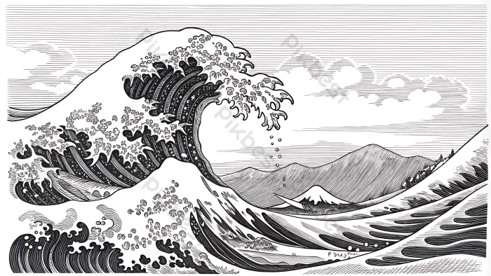
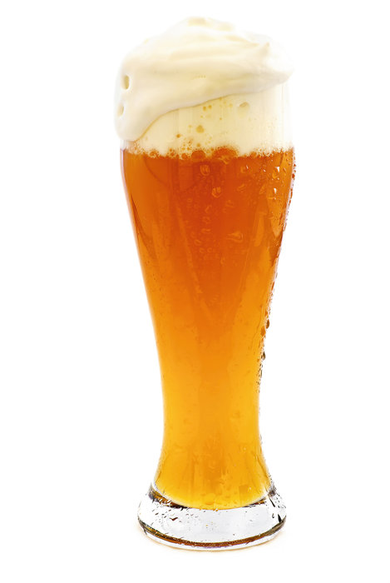
Schrödinger 的波力学准备：1925，物质波
关于物质波，薛定谔用了个比喻 Schaumkamm
Schaumkamm auf stürmischen Wellen/波涛上的泡沫
Schaumkrone 啤酒沫
Erwin Schrödinger, Zur Einsteinschen Gastheorie (爱因斯坦的气理论), Physikalische Zeitschrift 27, 95-101(1926).

Slide 35
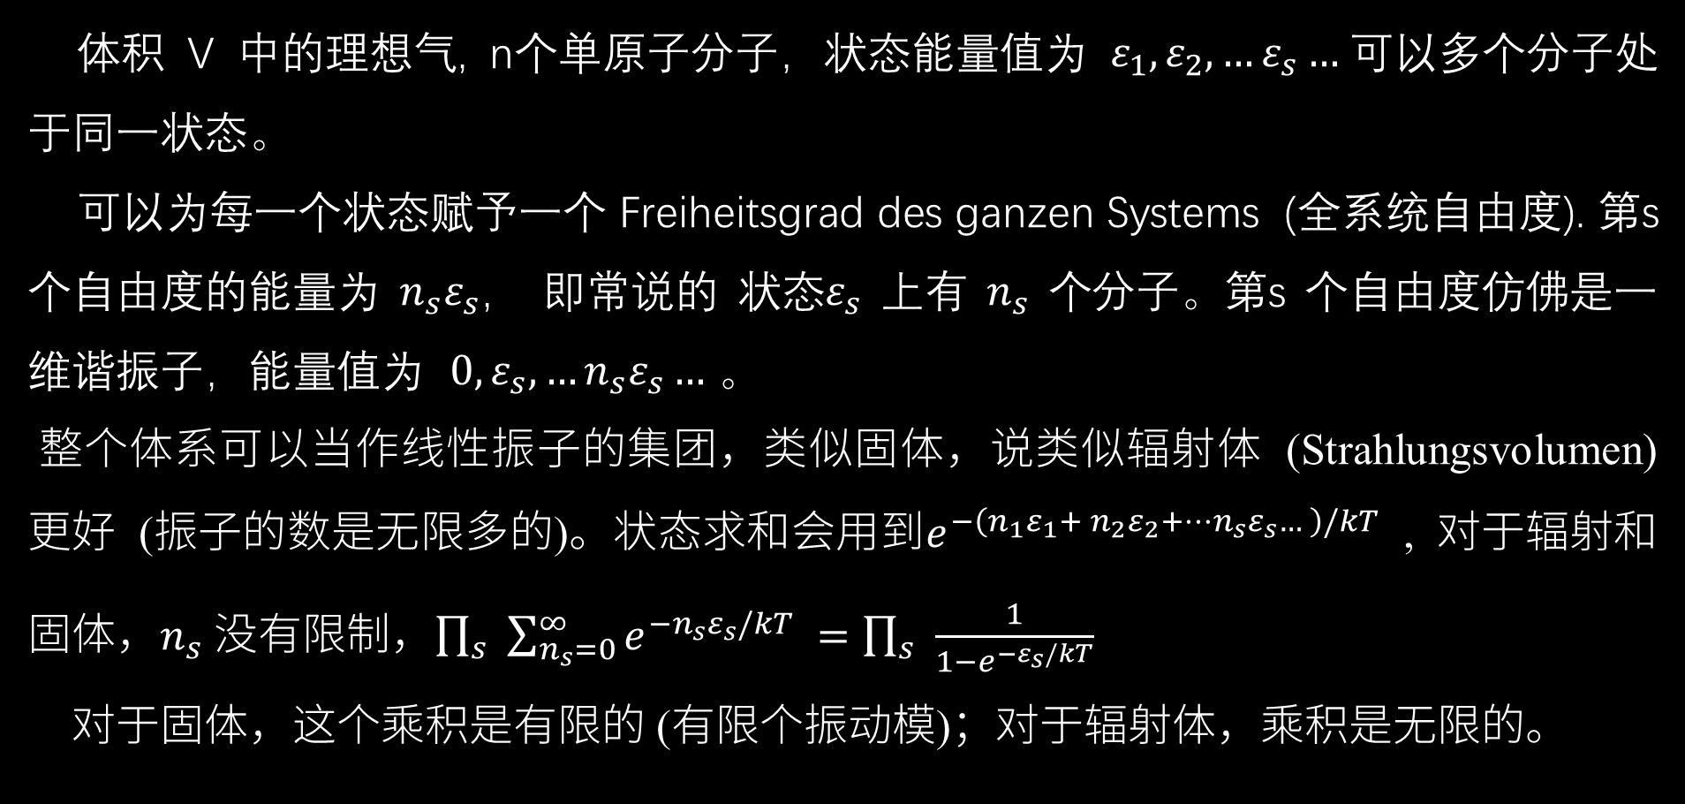
Schrödinger 的波力学准备：1925，物质波
体积 V 中的理想气, n个单原子分子，状态能量值为 $ε_{1}, ε_{2},…ε_{s}…$可以多个分子处于同一状态。
可以为每一个状态赋予一个 Freiheitsgrad des ganzen Systems (全系统自由度). 第s 个自由度的能量为 $n_{s}ε_{s}$， 即常说的 状态$ε_{s}$ 上有 $n_{s}$ 个分子。第s 个自由度仿佛是一维谐振子，能量值为 $0, ε_{s},…n_{s}ε_{s}…$ 。
整个体系可以当作线性振子的集团，类似固体，说类似辐射体 (Strahlungsvolumen) 更好 (振子的数是无限多的)。状态求和会用到$e^{−\left(n_{1}ε_{1}+ n_{2}ε_{2}+…n_{s}ε_{s}…\right)/kT}$ , 对于辐射和固体，$n_{s}$ 没有限制，$\prod_{s}{\sum_{n_{s}=0}^{∞}{e^{−n_{s}ε_{s}/kT}} }=\prod_{s}{\frac{1}{1−e^{−ε_{s}/kT}} }$
对于固体，这个乘积是有限的 (有限个振动模)；对于辐射体，乘积是无限的。
Erwin Schrödinger, Zur Einsteinschen Gastheorie (爱因斯坦的气理论), Physikalische Zeitschrift 27, 95-101(1926).

Slide 36
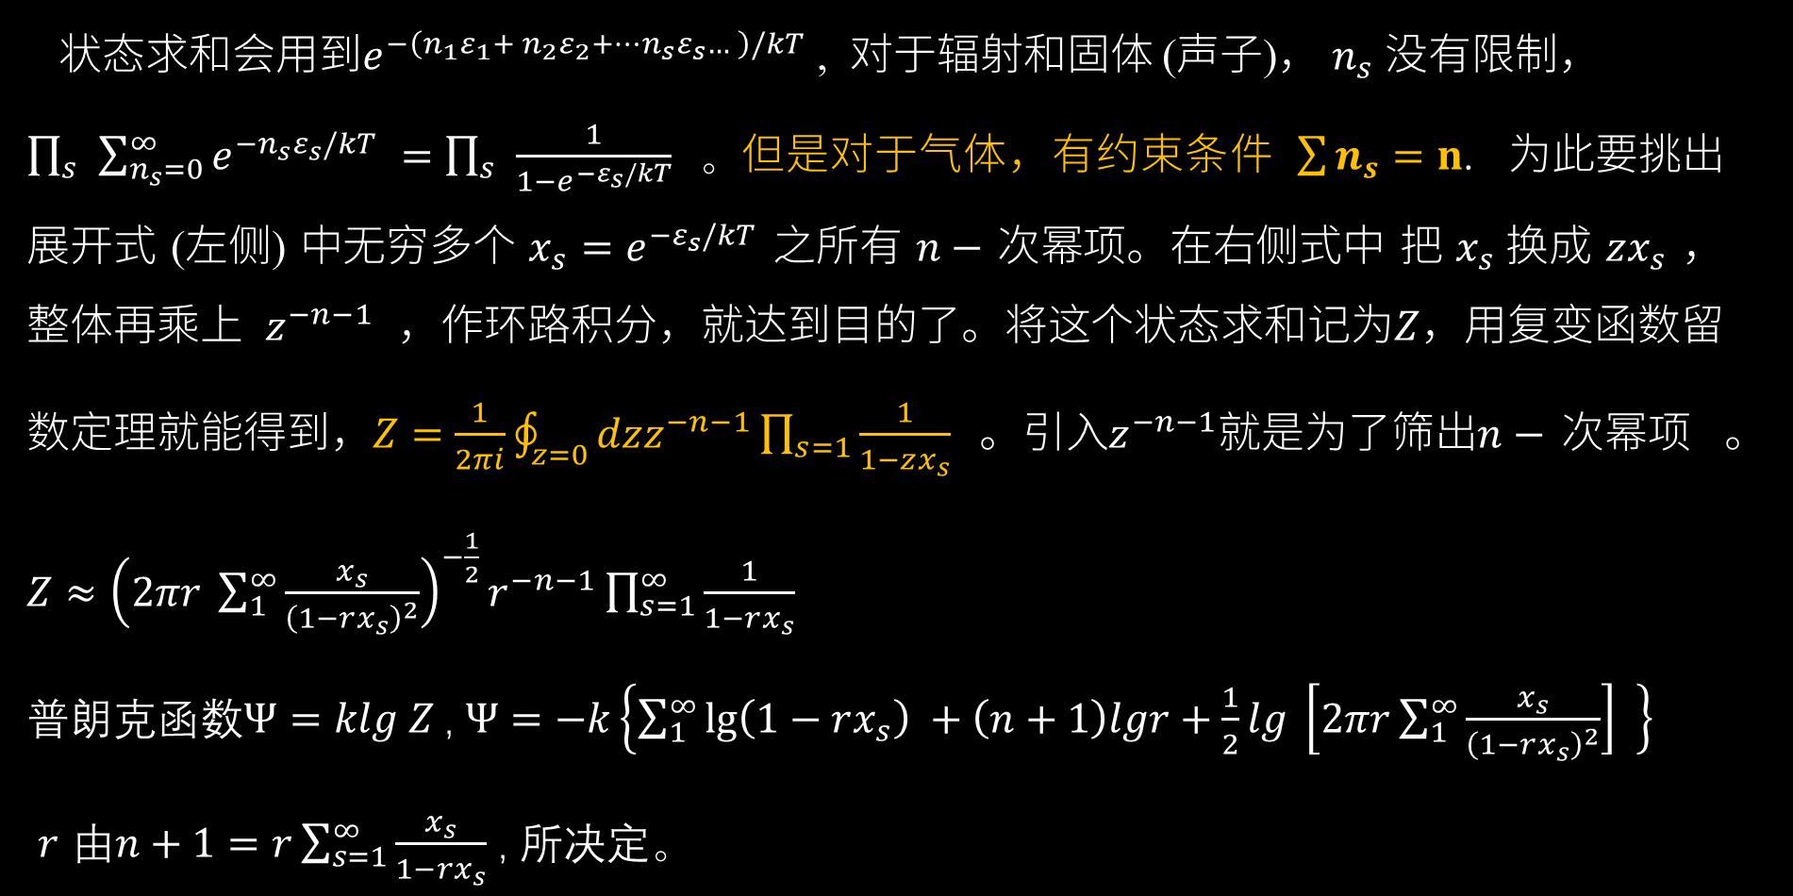
Schrödinger 的波力学准备：1925，物质波
状态求和会用到$e^{−\left(n_{1}ε_{1}+ n_{2}ε_{2}+…n_{s}ε_{s}…\right)/kT}$ , 对于辐射和固体 (声子)， $n_{s}$ 没有限制，
$\prod_{s}{\sum_{n_{s}=0}^{∞}{e^{−n_{s}ε_{s}/kT}} }=\prod_{s}{\frac{1}{1−e^{−ε_{s}/kT}} } 。$但是对于气体，有约束条件 $\sum{n_{s}}=n$. 为此要挑出展开式 (左侧) 中无穷多个 $x_{s}=e^{−ε_{s}/kT}$ 之所有 $n−$ 次幂项。在右侧式中 把 $x_{s}$换成 $zx_{s}$ ， 整体再乘上 $z^{−n−1}$ ，作环路积分，就达到目的了。将这个状态求和记为$Z$，用复变函数留数定理就能得到，$Z=\frac{1}{2πi}\oint_{z=0}{dzz^{−n−1}\prod_{s=1}{\frac{1}{1−zx_{s}} } }$。引入$z^{−n−1}$就是为了筛出$n−$ 次幂项 。
$Z≈{\left(2πr \sum_{1}^{∞}{\frac{x_{s}}{{\left(1−rx_{s}\right)}^{2}}}\right)}^{−\frac{1}{2}}r^{−n−1}\prod_{s=1}^{∞}{\frac{1}{1−rx_{s}} }$
普朗克函数$Ψ=klg Z$, $Ψ=−k\left\{\sum_{1}^{∞}{\lg\left(1−rx_{s}\right) }+（n+1）lgr+\frac{1}{2}lg \left[2πr\sum_{1}^{∞}{\frac{x_{s}}{{\left(1−rx_{s}\right)}^{2}}}\right] \right\}$
$r$ 由$n+1=r\sum_{s=1}^{∞}{\frac{x_{s}}{1−rx_{s}}}$ , 所决定。
Erwin Schrödinger, Zur Einsteinschen Gastheorie (爱因斯坦的气理论), Physikalische Zeitschrift 27, 95-101(1926).

Slide 37
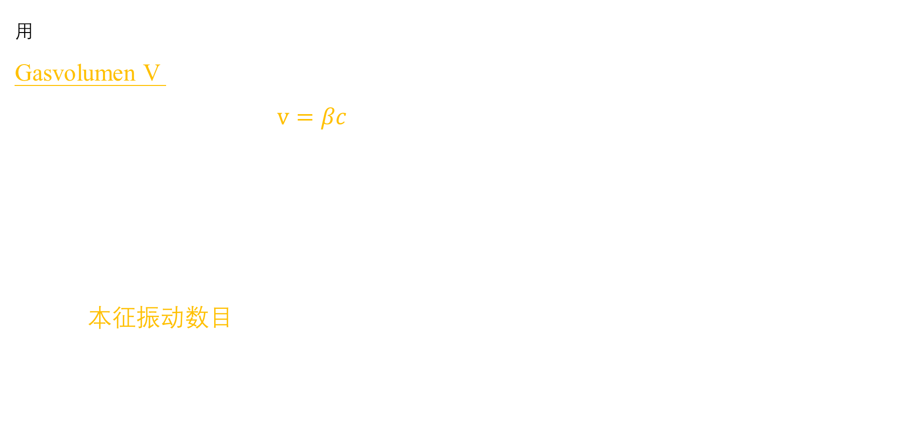
Schrödinger 的波力学准备：1925，物质波
用爱因斯坦的量子划分相空间确定分子能级是不恰当的，因为 $ε_{1}, ε_{2},…ε_{s}…$ 是 Gasvolumen V 的频谱。
根据德布罗意，速度 $v=βc$，质量为m的运动分子, 不过是波系统的信号 (Signal/Schaumkamm eines Wellensystems), 其频率为 $hν=\frac{mc^{2}}{\sqrt{1−β^{2}}}$, 相速度为 $u=\frac{c^{2}}{v} 。$ 问题是找出这个色散关系下的体积V内本征频率的数目。 波长在无穷大到 $λ$ 之间的本征振动数目为 $s=\frac{4πV}{3} λ^{−3}$ [参见 L. Flamm, Physik. Zeittschrift 19, 122(1918). H. Weyl, Math. Ann. 71, 441(1912)]: $λ^{−1} =\frac{ν}{u} = \frac{mcβ}{h\sqrt{1−β^{2}}}$。
Erwin Schrödinger, Zur Einsteinschen Gastheorie (爱因斯坦的气理论), Physikalische Zeitschrift 27, 95-101(1926).

Slide 38
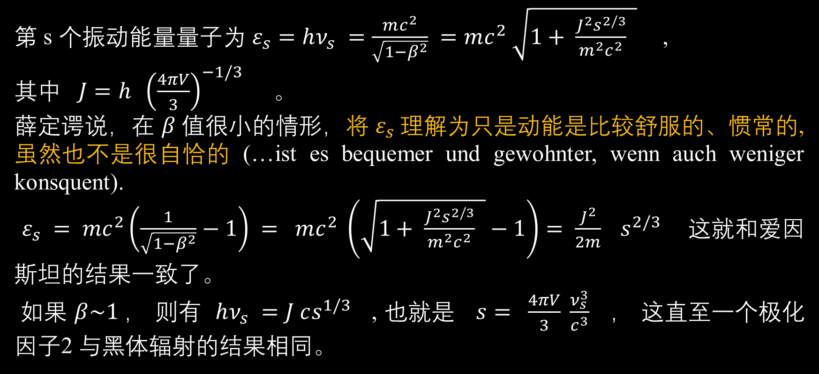
Schrödinger 的波力学准备：1925，物质波
第 s 个振动能量量子为 $ε_{s}=hν_{s} =\frac{mc^{2}}{\sqrt{1−β^{2}}} =mc^{2} \sqrt{1+ \frac{J^{2}s^{2/3}}{m^{2}c^{2}} }$,
其中 $J=h {\left(\frac{4πV}{3}\right)}^{−1/3} 。$
薛定谔说，在 $β$值很小的情形，将 $ε_{s}$理解为只是动能是比较舒服的、惯常的, 虽然也不是很自恰的 (…ist es bequemer und gewohnter, wenn auch weniger konsquent).
$ε_{s} = mc^{2}\left(\frac{1}{\sqrt{1−β^{2}}}−1\right) = mc^{2} \left(\sqrt{1+ \frac{J^{2}s^{2/3}}{m^{2}c^{2}} }−1\right)= \frac{J^{2}}{2m} s^{2/3}$ 这就和爱因斯坦的结果一致了。
如果 $β\sim 1$， 则有 $hν_{s} =J cs^{1/3}$ , 也就是 $s= \frac{4πV}{3} \frac{ν_{s}^{3}}{c^{3}}$， 这直至一个极化因子2 与黑体辐射的结果相同。
Erwin Schrödinger, Zur Einsteinschen Gastheorie (爱因斯坦的气理论), Physikalische Zeitschrift 27, 95-101(1926).

Slide 39
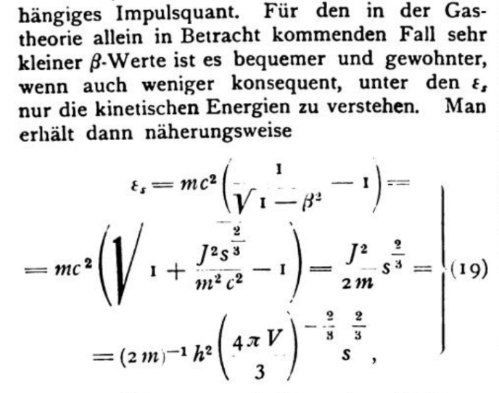
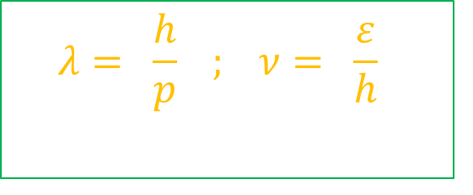
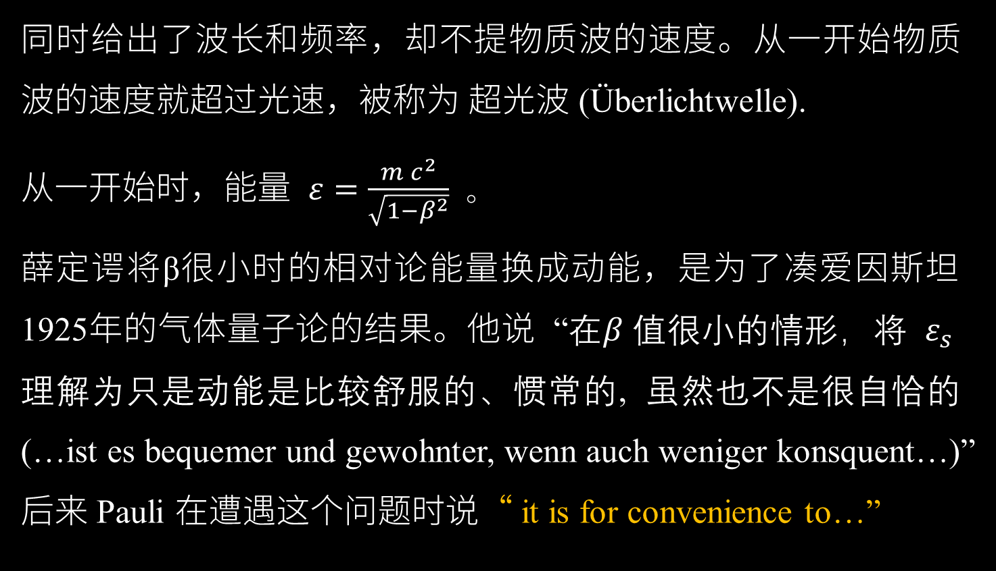
$$λ= \frac{h}{p} ; ν= \frac{ε}{h}$$
谁最先合写到一起的？
Schrödinger 的波力学准备：1925，物质波
同时给出了波长和频率，却不提物质波的速度。从一开始物质波的速度就超过光速，被称为 超光波 (Überlichtwelle).
从一开始时，能量 $ε=\frac{m c^{2}}{\sqrt{1−β^{2}}} 。$
薛定谔将β很小时的相对论能量换成动能，是为了凑爱因斯坦1925年的气体量子论的结果。他说 “在$β$值很小的情形，将 $ε_{s}$理解为只是动能是比较舒服的、惯常的, 虽然也不是很自恰的 (…ist es bequemer und gewohnter, wenn auch weniger konsquent…)”
后来 Pauli 在遭遇这个问题时说“ it is for convenience to…”
Erwin Schrödinger, Zur Einsteinschen Gastheorie (爱因斯坦的气理论), Physikalische Zeitschrift 27, 95-101(1926).

Slide 40
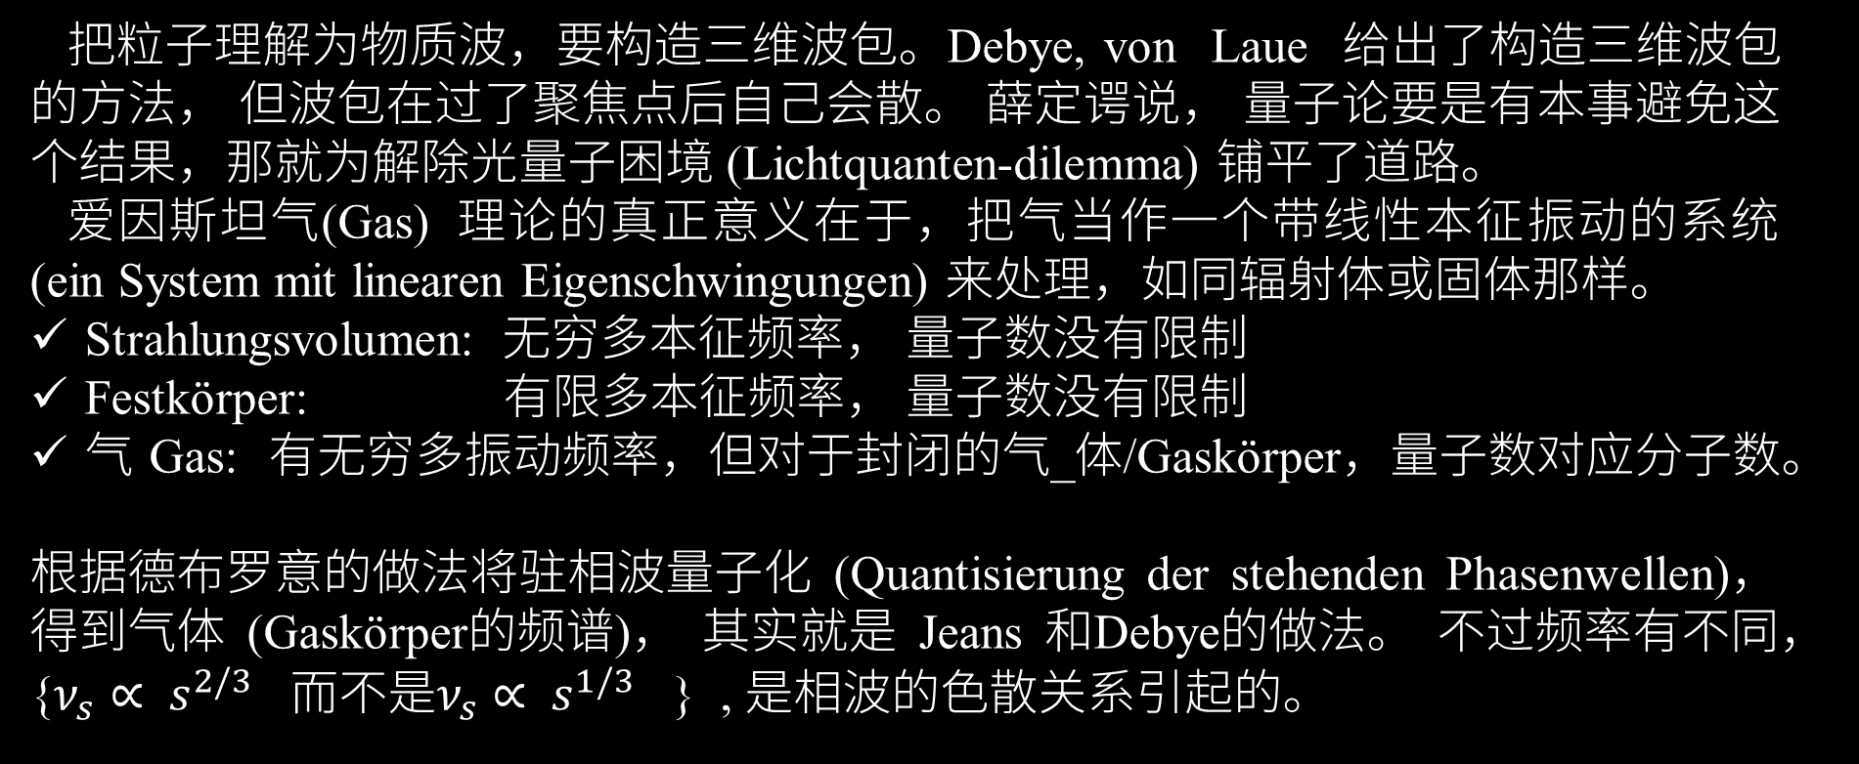
Schrödinger 的波力学准备：1925，物质波
把粒子理解为物质波，要构造三维波包。Debye, von Laue 给出了构造三维波包的方法， 但波包在过了聚焦点后自己会散。 薛定谔说， 量子论要是有本事避免这个结果，那就为解除光量子困境 (Lichtquanten-dilemma) 铺平了道路。
爱因斯坦气(Gas) 理论的真正意义在于，把气当作一个带线性本征振动的系统 (ein System mit linearen Eigenschwingungen) 来处理，如同辐射体或固体那样。
Strahlungsvolumen: 无穷多本征频率， 量子数没有限制
Festkörper: 有限多本征频率， 量子数没有限制
气 Gas: 有无穷多振动频率，但对于封闭的气_体/Gaskörper，量子数对应分子数。
根据德布罗意的做法将驻相波量子化 (Quantisierung der stehenden Phasenwellen)，得到气体 (Gaskörper的频谱)， 其实就是 Jeans 和Debye的做法。 不过频率有不同， {$ν_{s}∝ s^{2/3}$ 而不是$ν_{s}∝ s^{1/3}$ } , 是相波的色散关系引起的。
Erwin Schrödinger, Zur Einsteinschen Gastheorie (爱因斯坦的气理论), Physikalische Zeitschrift 27, 95-101(1926).

Slide 41
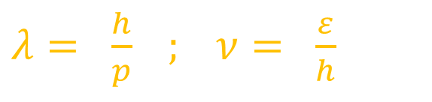
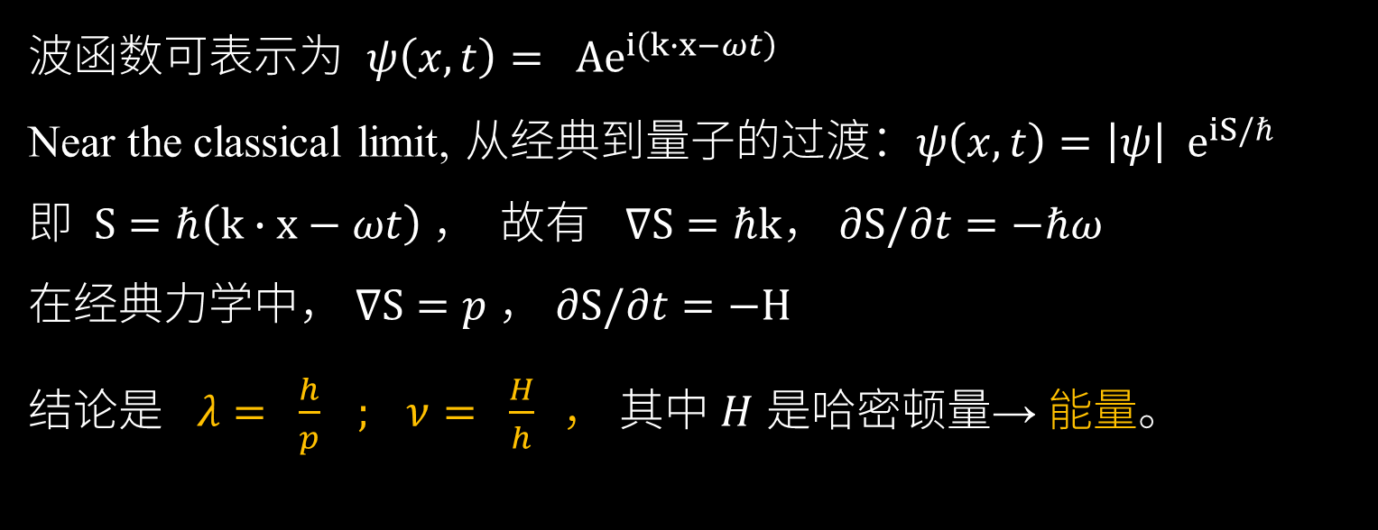

物质波方程中的能量
推导时 $ε=\frac{mc^{2}}{\sqrt{1−β^{2}}} ，$ 薛定谔又把 $ε$ 当成了粒子动能
$λ= \frac{h}{p} ; ν= \frac{ε}{h}$
波函数可表示为 $ψ\left(x,t\right)= Ae^{i\left(k∙x−ωt\right)}$
Near the classical limit, 从经典到量子的过渡：$ψ\left(x,t\right)=\left|ψ\right| e^{iS/ℏ}$
即 $S=ℏ\left(k∙x−ωt\right)$， 故有 $∇S=ℏk$， $∂S/∂t=−ℏω$
在经典力学中， $∇S=p$， $∂S/∂t=−H$
结论是 $λ= \frac{h}{p} ; ν= \frac{H}{h} ，$ 其中 $H$ 是哈密顿量→ 能量。

Slide 42

玻恩1926年理解的物质波公式
Max Born, Zur Quantenmechanik der Stoßvorgänge, Zeitschrift fr Physik 38, 803-827 (1926).

Slide 43

Schrödinger : 量子化作为本征值问题
一般文献里的量子力学就是 “薛定谔方程在1926”
薛定谔因此成了量子力学的符号式人物
薛定谔方程之所以被接受，是因为它把问题转换为求二阶微分方程的数学问题，从而脱离了物理。
1935年 “论量子力学现状”一文被演绎出了 “薛定谔的猫”
Erwin Schrödinger, 1887-1961
Erwin Schrödinger, Quantisierung als Eigenwertproblem, Annalen der Physik, 79, 361-376; 79, 489-527; 80, 437-490; 81,109-139(1926).

Slide 44


Schrödinger : 量子化作为本征值问题
薛定谔1926年构造波力学的文章 Quantisierung als Eigenwertproblem (量子化作为本征值问题)，长达140页，分四部分发表在 Annalen der Physik杂志上，分别为： (I) 79, 361-376 (1926), 收稿日期为1月27日; (II) 79, 489-527 (1926), 收稿日期为2月23日; (III) 80, 437-490 (1926), 收稿日期为5月10日; (IV) 81, 109-139 (1926), 收稿日期为6月21日。

Slide 45

薛定谔的波力学之构造
玻尔兹曼公式 $S=klogW$, 这里 $S$ 是熵，$W$ 是面貌数(Komplexionszahl)
文字上 W 是概率 (Wahrscheinlichkeit) 和波 (Welle)的首字母 。
将波，Welle，作为主角，玻尔兹曼公式改写为 $W=e^{S/k }$。仿1923年的做法，欲使得 $e^{S/k }$表示波 (三角函数)，且和量子论相联系，将 $k$ 用 $−ih/2 π$ 取代，再将字母 $W$ 换成 $ψ$， 则有波的形式 为 $ψ=e^{i2πS/h }$, 其中 $S$的量纲应为作用量的量纲。恰好经典力学的终极方程为Hamilton-Jacobi方程 $H+\frac{∂S}{∂t}=0$ 中， 其中母函数 $S$ 就是作用量。 将 $ψ=e^{i2πS/h }$ 代入，得 薛定谔方程 $iℏ\frac{∂ψ}{∂t}=Hψ$。
这个拼凑过程见于Walter Moore, Schrödinger: Life and Thought, Cambridge University Press (1989) 。

Slide 46


薛定谔的波力学之构造
一个比较简洁的表述
由通常的波方程 (ordinary wave-equation) $Δψ−\ddot{ψ}/u^{2}=0$
代入由经典力学/光学类比通过变分原理而来的波速 $u=E /\sqrt{2m\left(E−V\right)}$
这要求$ψ$ 是借助前缀因子$e^{±2πitE/h}$ 依赖于时间的，
得关系 $\ddot{ψ}= −4π^{2}E^{2}ψ/ h^{2}$ 。
把 $\ddot{ψ}$ 和 $u$的表达式代入方程 $Δψ−\ddot{ψ}/u^{2}=0$
得到 $Δψ+8π^{2} m\left(E−V\right)ψ/ h^{2}=0$
这就是一般教科书中的所谓定态薛定谔方程。
Erwin Schrödinger, An undulatory theory of the mechanics of atoms and molecules, Physical Review 28(6), 1049-1070 (1926). Sept. 3.

Slide 47

薛定谔的波力学之构造
一个粒子，动能为$T=\frac{1}{2}m\left({\dot{x}}^{2}+{\dot{y}}^{2}+{\dot{z}}^{2}\right) = \frac{1}{2m}\left({p_{x}}^{2}+{p_{y}}^{2}+{p_{z}}^{2}\right) ,$
哈密顿作用量函数 $W=\int_{t_{0}}^{t}{\left(T−V\right)}dt$满足哈密顿方程
$∂W/∂t+ \frac{1}{2m}\left[{\left(∂W/∂x\right)}^{2}+ {\left(∂W/∂y\right)}^{2}+{\left(∂W/∂z\right)}^{2}\right]+V=0$ 。
解这个方程，令 $W\left(x,y,z;t\right)=−Et+S\left(x,y,z\right)$ ，则哈密顿方程变为 $\left|∇W\right|=\left|∇S\right|=\sqrt{2m\left(E−V\right)}$。
考察积分 $I_{1}=\iiint{\left\{\frac{ℏ^{2}}{2m}\left[{\left(∂ψ/∂x\right)}^{2}+ {\left(∂ψ/∂y\right)}^{2}+{\left(∂ψ/∂z\right)}^{2}\right]+Vψ^{2}\right\}}dxdydz$
在辅助条件 $I_{2}=\iiint{ψ^{2}dxdydz=1 }$
下取极值的问题，记拉格朗日乘子为 $−E$ ，也就是求 $I_{1}−EI_{2}$的极值，极值条件就是薛定谔方程。这样，拉格朗日乘子中的 $E$ 是薛定谔方程中的本征值, 也即积分 $I_{1}$的极值。
这个辅助条件出现在四部分论文 Part I 的后缀里。
Erwin Schrödinger, Quantisierung als Eigenwertproblem, Annalen der Physik, 79, 361-376; 79, 489-527; 80, 437-490; 81,109-139(1926).

Slide 48

薛定谔的波力学
因为波力学是拼凑的、构造的， 薛定谔不时强调它的直观意义 (anschauliche Deutung).
在1926年6月8日给泡利的信中海森堡曾写道：“薛定谔理论的直观意义就是一坨屎 (Anschauliche Deutung der Schrödingerschen Theorie ist “Mist”)”。
Erwin Schrödinger, Quantisierung als Eigenwertproblem, Annalen der Physik, 79, 361-376; 79, 489-527; 80, 437-490; 81,109-139(1926).

Slide 49
薛定谔的波-粒子类比 (Part II)
如前所述，1883-1884年哈密顿用特征函数系数表示光的路径和行星的路径这个关于动力学的一般方法发表了三篇论文。
哈密顿的这个方法的意义，Felix Klein, 索末菲和薛定谔这样的学者才能理解。 薛定谔说， 可惜的是，哈密顿的这套有力的、强大的思想观念在当代重述中其漂亮的外衣被当作可有可无的饰品给摘掉了，让位于对分析关系的索然无味的表述。 哈密顿初创的这个力学-光学类比，被薛定谔拿来创立他的波力学版本的量子力学，在1926年经典论文 Part II 的§1有专门论述。
Erwin Schrödinger, Quantisierung als Eigenwertproblem, Annalen der Physik, 79, 361-376; 79, 489-527; 80, 437-490; 81,109-139(1926).

Slide 50

薛定谔的波-粒子类比 (Part II)
波上 $ds= \frac{Edt}{\sqrt{2\left(E−V\right)}}$ ; $u=\frac{ds}{dt} = \frac{E}{\sqrt{2\left(E−V\right)}}$
Hamilton Principle 就是 Huygens Principle 的表达
$0=δ \int_{p1}^{p2}{\frac{ds}{u}}= \int_{p1}^{p2}{\frac{ds}{E}} \sqrt{2(E−V)}=\frac{1}{E} δ \int_{t1}^{t2}{2Tdt}$
这是力学与几何光学的 Analogie
所代表的粒子 速度为$v=\frac{ds}{dt} =\sqrt{2T} = \sqrt{2\left(E−V\right)}$
Erwin Schrödinger, Quantisierung als Eigenwertproblem, Annalen der Physik, 79, 361-376; 79, 489-527; 80, 437-490; 81,109-139(1926).

Slide 51

薛定谔的波-粒子类比 (Part II)
薛定谔的作用 $W=−Et+S\left(q\right)$ {一般书里W, S 互换角色，用 $S=−Et+W\left(q\right)$ }
而所谓的波是 sine 函数，W 是它的 argument。选择 $π2W/h$的无量纲形式。
$sin\left(\frac{2πW}{h}+const.\right)= sin\left(−\frac{2πE}{h}+\frac{2πS\left(q\right)}{h}+const.\right)$
此为所谓的物质波， 则有 $ν=\frac{E}{h}$。
这里的 $E$ 是粒子的能量，而频率是 Frequenz der q-Raumwelle （构型空间里波的频率！）。 这个公式欲有意义， $E$必须是绝对的，而非如在经典力学里那样只决定到一个可加常数。
Erwin Schrödinger, Quantisierung als Eigenwertproblem, Annalen der Physik, 79, 361-376; 79, 489-527; 80, 437-490; 81,109-139(1926).

Slide 52
Schrödinger : 量子化作为本征值问题
薛定谔的观点是否有点儿偏颇？
本征值问题是物理量的算符表达问题， 属于表示论的问题。
我赞同 Quantization as Selection Rather than Eigenvalue Problem的观点。这种观点反映经典力学-量子力学的一致性。
玻恩-索末菲发展经典力学-量子论体现的就是这个精神， 是从action-angle 角度看尤其清楚。
Jeans, Debye 从有限空间里的波选择出驻波，那就是所谓的量子化案例。
Erwin Schrödinger, Quantisierung als Eigenwertproblem, Annalen der Physik, 79, 361-376; 79, 489-527; 80, 437-490; 81,109-139(1926).

Slide 53
Schrödinger : 量子化作为本征值问题
Kornel Lanczos，Über eine feldmäßige Darstellung der neuen Quantenmechanik (新量子力学的场表达), Zeitschrift für Physik 35, 812-830 (1926). 证明矩阵力学与连续形式量子力学等价
Erwin Schrödinger, Über das Verhältnis der Heisenberg-Born-Jordanschen Quantenmechanik zu der meinen (论海森堡-玻恩-约当的量子力学与鄙人的量子力学之间的关系), Annalen der Physik 79, 734-756 (1926).
WolfgangPauli 的等价性证明，见于1926年4月12日泡利至约当的一封信。
Carl Eckart, Operator Calculus and the Solution of the Equations of Motion of Quantum Dynamic, Physical Review 28, 711-726(1926).
Ralph. H. Fowler, Matrix and Wave mechanics, Nature 119, 239-241(1927).
John von Neumann, Mathematishce Begründung der Quantenmechanik, Königliche Gesellschaft der Wissenschaften zu Göttingen, Mathematisch-physikalische Klasse, Nachrichten 1-57(1927).

Slide 54


薛定谔的波力学诠释 1
波函数 $ψ$ 应该在归一化辅助条件 $\int{ψ^{2}dτ} =1$
下使得哈密顿积分 $\int{dτ\left\{K^{2}T\left(q,\frac{∂ψ}{∂q}\right)+ψ^{2}V\right\}}$
为稳态值。
函数 $ψ$自身一般来说不能直接在三维物理空间里诠释 (…die $ψ$–Function selbst im allgemeinen nicht direct dreidimensinal räumlich interpretiert werden kann…)
(单粒子的）量 $ψ^{2}dτ$被诠释为粒子在体积元 $dτ$ 中出现的概率。
Erwin Schrödinger, Quantisierung als Eigenwertproblem, Annalen der Physik, 79, 361-376; 79, 489-527; 80, 437-490; 81,109-139(1926).

Slide 55




薛定谔的波力学诠释 2
量子力学一词的构造者，矩阵力学的构造者，约当、海森堡、泡利、洪特、彭桓武等人的学位导师或Habilitation 房师玻恩， 后来就是因这个工作被人羞辱的。
Max Born, Zur Quantenmechanik der Stoßvorgänge, Zeitschrift fr Physik 37, 863-867 (1926); 38, 803-827 (1926).

Slide 56

薛定谔波力学的诠释 3-1
The Schrödinger equation is the master equation of quantum motions. It is the quantum transfiguration of the classical Hamilton–Jacobi equation. 德国人会强调是转义 (Umdeutung).
$H=\frac{p^{2}}{2m} +V\left(x\right)$ → $\frac{iℏ∂ψ}{∂t}=−\frac{ℏ^{2}}{2m}∇^{2}ψ+Vψ$
若$ψ=\left|ψ\right| e^{{iS}/ℏ}$ ，则 有
$∇^{2}ψ=\frac{iψ}{ℏ{\left|ψ\right|}^{2}}∇∙\left({\left|ψ\right|}^{2}∇S\right)−\frac{ψ}{ℏ^{2}}∇S∙∇S+\frac{ψ}{\left|ψ\right|}∇^{2}\left|ψ\right|$
${\left|ψ\right|}^{2}∇S=\frac{iℏ}{2}\left(ψ∇ψ^{∗}−ψ^{∗}∇ψ\right)$； OK

Slide 57

薛定谔波力学的诠释 3-2
带入薛定谔方程考察实部与虚部，可得
$\frac{∂S}{∂t}+\frac{1}{2m}∇S∙∇S+V−\frac{ℏ^{2}}{2m\left|ψ\right|}∇^{2}\left|ψ\right|=0$ (a)
$\frac{∂}{∂t}{\left|ψ\right|}^{2}+ \frac{1}{m}∇∙\left({\left|ψ\right|}^{2}∇S\right)=0$ (b)
注意 ${\left|ψ\right|}^{2}∇S=\frac{iℏ}{2}\left(ψ∇ψ^{∗}−ψ^{∗}∇ψ\right)$ ，
记${ρ=\left|ψ\right|}^{2}$ ，$J=\frac{iℏ}{2m} \left(ψ∇ψ^{∗ }−ψ^{∗}∇ψ\right)$; $j=ρ\frac{∇S}{m}$
方程 (b) 就是连续性方程 $\frac{∂}{∂t}ρ+∇∙J=0$

Slide 58

薛定谔波力学的诠释 3-3
$\frac{∂S}{∂t}+\frac{1}{2m}∇S∙∇S+V−\frac{ℏ^{2}}{2m\left|ψ\right|}∇^{2}\left|ψ\right|=0$ (a)
$\frac{∂}{∂t}{\left|ψ\right|}^{2}+\frac{iℏ}{2m}∇∙\left(ψ∇ψ^{∗}−ψ^{∗}∇ψ\right)=0$ (b)
方程(a) 中含 $ℏ^{2}$ 项， 当 $ℏ→0$时回归经典的Hamilton-Jacobi 方程。 这就是所谓当 $ℏ→0$ ，量子理论回到经典理论的滥觞， 全然不顾这是对方程 (a) 中 $ℏ^{2}$ 项的近似，近似以后好歹还剩个方程； 一般情况下，比如对方程 (b)这样的作近似 $ℏ→0$， 就什么都不剩了。
$ℏ=1$ 是一个宇宙常数， 是一个标签。
量子论~ 物质波 (相波)~ Action is phase 就联系上经典力学/平面波了。

Slide 59
薛定谔波力学的诠释： Einstein
Einstein, Bestimmt Schrödingers Wellenmechanik die Bewegung eines Systems vollständig oder nur im Sinne der Statistik (薛定谔波力学能完全决定系统的运动还是仅停留在统计的意义上)? 1927.
1927年5月5日，爱因斯坦在普鲁士科学院报告了这个工作， 其意在以隐变量为基础构造关于量子力学的决定性诠释。 爱因斯坦在付印时撤回了这篇文章。
Einstein präsentierte diese Arbeit am 5. Mai 1927 vor der Preußischen Akademie der Wissenschaften in Berlin. Es handelte sich dabei um seinen Versuch, eine deterministische Interpretation der Quantenmechanik mittels verborgener Variablen (ähnlich der späteren De-Broglie-Bohm-Pilotwellen-Theorie) zu formulieren. Obwohl die Arbeit bereits im Druckprozess war, zog Einstein das Manuskript kurz vor der Veröffentlichung abrupt zurück.

Slide 60

薛定谔波力学的诠释： Einstein
薛定谔方程： $Δψ+8π^{2} m\left(E−V\right)ψ/ h^{2}=0$
给定了$ψ$， 就决定了动能 $T=E−V$.
对于多自由度系统， 显然不行，你弄不清运动的方向。
假设n-维构型空间里的波函数 $ψ$ 可以被指定 $n−$个方向， 而动能也可以分解为 $n−$项之和，则可以为每一个方向指定一个与动能项对应的速度。
动能: $2T= g_{μν}{\dot{q}}_{μ}{\dot{q}}_{ν}= \frac{{ds}^{2}}{{dt}^{2}}$
$ψ−$ 曲率张量： $Δψ=g^{αβ}ψ_{αβ}$； $ψ_{αβ}=\frac{∂^{2}ψ}{∂q_{α}∂q_{β}}−Γ_{αβ}^{σ} \frac{∂ψ}{∂q_{σ}}$
将曲率张量对角化： $\left(ψ_{μν}−λg_{μν}\right)A^{μ}=0$, 要求 $g_{μν}A^{μ}A^{ν}=1$

Slide 61

薛定谔波力学的诠释： Einstein
对角化得到的本征方向 构成一个欧几里得几何的坐标系，此坐标下的量上面加 “—”表示。 对角化后的$ψ−$ 曲率张量为 $\overline{ψ_{αα}} = λ_{\left(α\right)}δ_{αβ}$。
$Δψ= \sum_{α}{\overline{ψ_{αα}}}$ ， : $2T=\sum_{α}{{\overline{{\dot{q}}_{α}}}^{2}}$ ，故有 ${\overline{{\dot{q}}_{α}}}^{2}= −\frac{h^{2}}{4π^{2}} \frac{\overline{ψ_{αα}}}{ψ}$.
换算回原来的坐标空间 ${\dot{q}}_{μ}=\sum_{α}{\overline{{\dot{q}}_{α}}}A_{\left(α\right)}^{μ}$ ; 也就是 ${\dot{q}}_{μ}=\frac{h}{2π}\sum_{α}{\sqrt{\frac{λ_{\left(α\right)}}{ψ}}A_{\left(α\right)}^{μ}}$.
错误： 两个系统构成的复合系统， $ψ=ψ_{1} ψ_{2}$ ；但 $λ_{\left(α\right)}≠λ_{\left(α\right),1}⨁{λ_{\left(α\right),2}}$
有人建议改而处理 $lnψ$ ， 无果。
对于物理方程来说，丑等于错误！

Slide 62

De Broglie –Bohm 理论
德布罗意1927年提出了 Pilot wave 理论
David Bohm rediscovered de Broglie‘s pilot wave theory in 1952.
For a plane wave $ψ\left(x,t\right)=e^{i\left(k∙x−ωt\right)/ℏ}$ , $i\frac{k}{ℏ} =\frac{∇ψ }{ ψ}$
Assuming $p=mv$ be the particle's actual velocity, we have then the guiding equation:
$\frac{d}{dt}Q\left(t\right)=\frac{ℏ}{k} im\left(\frac{∇ψ }{ ψ}\right) \left(Q,t\right)$ .
对于物理方程来说，丑等于错误！
Louis de Broglie, La mécanique ondulatoire et la structure atomique de la matière et du rayonnement (波力学与物质和辐射的原子结构), Journal de Physique et le Radium 8 (5), 225-241 (1927).
David Bohm, A Suggested Interpretation of the Quantum Theory in Terms of ‘Hidden Variables’， I & II, Physical Review. 85 (2), 166–179 & 180-193(1952).
John S. Bell, On the Einstein Podolsky Rosen Paradox, Physics Physique Физика 1 (3), 195–200(1964).

Slide 63


物理学挺难的， 量子力学是漏风的
物理学家也挺难的
谢 谢！

Slide 64





